Slide 2
Kimyasal Risk Etmenleri

Slide 3
İşyeri Ortamındaki Zararlı Faktörler
1-Kimyasallar Faktörler;Gaz, Buhar, Toz, Duman
2-Fiziksel Faktörler; Isı,Basınç,Gürültü, Aydınlatma, Havalandırma, Vibrasyon, Radyasyon vs.
3-Biyolojik Faktörler; Böcek,Bakteri, Mantar, Virüs vs.
4-Psikolojik Faktörler; Psikolojik sorunlar, Ergonomi vs.

Slide 4

İnsan Neye, Nereye Baksa Kimyasallarla Karşılaşmaktadır!!
Evinin boyası, yalıtımı, aracının yakıtı, tırnağının ojesi, giysileri, yediklerinin tadı, ilaç, tarım ilaçları suni gübreler, vücudunun varlığı......
Kimyasalların üretimi ve kullanılması, ülkelerin ekonomik gelişmelerinde ana unsurlar olduğu gibi, günlük hayatımızın bir parçası haline de gelmiş, insanoğlunun hayat kalitesini artırmıştır.

Slide 5
Kimyasal maddeler olmadan bir yaşam düşünülemez, hayatımızın bir parçası olmuşlardır
Her evde kullanılan bir yağ veya kir çözücüsünü hatırlayalım bu madde ile temizlik yaparken gözümüze kaçırırsak körlüğe varana kadar birçok sağlık sorunu yaşarız. Bu maddenin bir son ürün olduğunu da akıllardan çıkarmayalım.

Slide 6
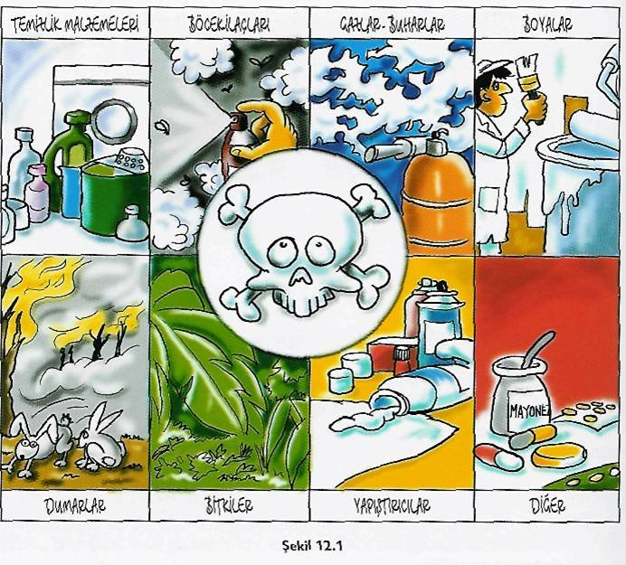
Dünyada 5 ile 7 milyon farklı kimyasal madde bulunmaktadır
Yılda 400 milyon ton kimyasal üretilmektedir.
Bunlardan 5000 ile 10 000 türü tehlikeli 150- 200 kadarı da kanserojendir.
Her yılda 1200 yeni kimyasal üretilmekte ve piyasaya bir
şekilde arz edilmektedir.
Bu durumun en korkunç yanı üreten ve kullananların
sağlığını nasıl etkileyeceği konusunda çok az şey yada
hiçbir şey bilmemeleridir

Slide 7
KAİNATTA DENGE ?
Kimyasalların üretilmesi, kullanımı, doğal ortamından alınarak değiştirilmesi, yeniden üretilmesi veya sentetik yollarla yeni kimyasallar üretilmesi…. dengeye müdahaledir.
Bu müdahale yaşamın kolaylaşması gibi olumlu sonuçlar yaratabileceği gibi zararlı sonuçlarda yaratabilir.
Bu sonuçların bir kısmı tolere edilebilir, bir kısmı edilemeyebilir ki bu da canlılar ve ekosistem anlamında risk oluşturur.

Slide 8
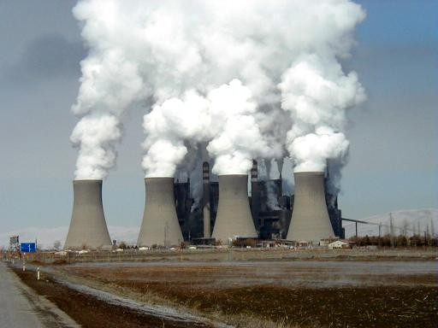
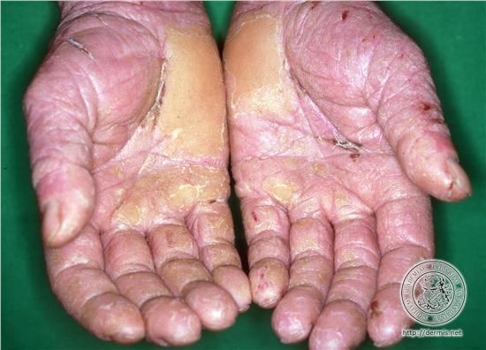
1-Solunum yolu:
Kimyasallar işyeri havasında toz, sis, duman, gaz ve buhar şeklinde dağılmış olabilir ve solunabilir.
2-Absorbsiyon.
Deri yolu ile absorblanma genellikle sıvı haldeki kimyasalları için geçerli ise de, tozlarda eğer ter ile ıslatılırsa deriden emilebilir.
Deride tahrişe neden olan NaOH, HCl, H2SO4 vb aşındırıcı maddelerin aksine bazı kimyasallarda herhangi bir tahriş hissedilmeyebilir. Bu da tehlikenin fark edilmemesine yol açabilir.
Benzen, anilin, fenol gibi kimyasallar deriden kan dolaşımına geçer.
Ayrıca gözler de sıçrama veya buhar şeklinde bulunan maddeleri absorbe ederler

Slide 9
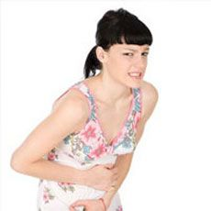
3-Sindirim yolu:
Solunan havada bulunan tozların yutulması,
Kimyasal bulaşmış ellerle temizlenmeden yemek yenilmesi,
Sigara içilmesi veya
Yanlışlıkla yutma yoluyla, gaz, toz, buhar, duman, sıvı veya katı maddeler vücuda sindirim yoluyla da girebilir
Yukarıda belirtilen üç yolla vücuda giren kimyasallar dolaşım sistemine girerek bütün vücuda yayılır.
Bu yolla sadece etkiye maruz kalan organ değil doğrudan bu etkiye hiç maruz kalmayan organları etkileyebilir ve plesenta yoluyla anne karnındaki bebeğe de geçebilir.
Bütün bu yollarla vücuda giren kimyasallar çeşitli sağlık zararlarına neden olurlar.

Slide 10
YAPILMASI GEREKEN
Üretimden kullanımına, depolanmasından taşınmasına, kontrol altında tutulması ve yok edilmesine ilişkin süreçlerin etkin olabilmesi için, öncelikle kimyasalların özelliklerinin bilinmesi,
Kimyasallardan oluşacak risklerin kontrol altında tutulabilmesi için kimyasalların özellikleri, çevreye, insanlara olan zararları ve etkilerinin bilinmesi,
Özetle, her işletme öncelikle kullandıkları, işlettikleri ve işyerlerindeki faaliyetler sonrasında ortaya çıkan ve çıkması muhtemel kimyasallar hakkında yeterli bilgiye sahip olmalı ve mevzuatın gerektirdiği önlemleri alınması konusunda gerekli çalışmaları yapmalıdırlar.

Slide 11
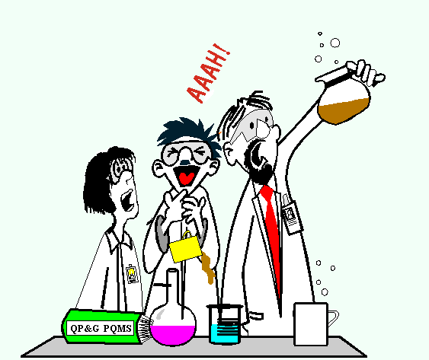
KİMYASAL MADDE
Doğal halde bulunan veya
Üretilen veya
Herhangi bir işlem sırasında veya
Atık olarak ortaya çıkan veya
Kazara oluşan her türlü element,
bileşik veya karışım olarak
tanımlanmıştır.
(Kimyasal Maddelerle Çalışmalarda Sağlık
ve Güvenlik Önlemleri Hakkında Yönetmelik
Madde:4)

Slide 12
KİMYASALLAR-SINIFLANDIRMA

Slide 13
Uluslararası Çalışma Örgütü (ILO) 1990 yılında kabul ettiği “Kimyasalların Kullanımında Güvenlik Hakkında 170 no’lu Sözleşme” ve “177 no’lu Tavsiye Kararı” ile kimyasalların üretimi, kullanımı, depolanması, taşınması kimyasal atıkların yok edilmesi ve işlenmesi, içerisinde kimyasal bulunan kapların bakım ve onarımında alınacak önlemleri sıralamıştır.
177 Sayılı Tavsiye Kararında kimyasalların;
Vücudun herhangi bir kısmında meydana getirecekleri akut ve kronik sağlık sorununa neden olabilecek toksik özellikleri
Parlama, patlama, oksitleme, tehlikeli reaksiyon verme gibi özelliklerin de içerecek şekilde fiziksel ve kimyasal karakteristikleri,
Aşındırıcı ve tahriş edici özellikleri,
Alerjik ve hassasiyet oluşturma özellikleri
Kansorejen etkileri,
Teratojenik ve mutajenik etkileri
Üreme sistemine etkileri
gibi özellikleri göz önünde bulundurularak sınıflandırılması önerilmektedir

Slide 14
(IARC) Uluslararası Kanser Araştırma Ajansı;
KANSEROJEN: Kimyasalın insanlarda kanserojen olduğuna dair kanıt var.
MUHTEMEL KANSEROJEN: Deney hayvanları için yeterli kanıt var, insanlar için sınırlı.
KANSEROJEN OLABİLİR: İnsanlar için sınırlı kanıt var, ancak hayvanlar için kanıt yok. gibi sınıflandırma yapılmaktadır.

Slide 15
Avrupa topluluğu ülkelerinin kendi kanserojen maddeler listeleri de bulunmaktadır.
Almanya;
A.1 İnsanda kanser yaptığı ispatlanmış kanserojenler,
A.2 Hayvanlarda kanser yaptığı ispatlanmış kanserojenler.
B Şüpheli kanserojenler olarak sınıflandırılmıştır.
B grubunda bulunan kimyasallar her yıl yeni verilere göre gözden geçirilmekte ve alt gruplara ayrılmaktadır.
I : Çok ciddi olarak tehlikeli,
II : Ciddi olarak tehlikeli,
III: Tehlikeli

Slide 16
BM tarafından hazırlanan tavsiye kararı UNRTDG kimyasalları 9 sınıfa ayırmaktadır.
Patlayıcı Maddeler
Sıkıştırılmış, Sıvılaştırılmış Basınç Altında Yoğunlaştırılmış Parlayıcı, Parlayıcı Olmayan ve Zehirli Gazlar
Kolaylıkla Parlayabilen Sıvılar
Kolaylıkla Parlayabilen Katılar
Oksidan Maddeler, Organik Peroksitler
Zehirli Ve Enfeksiyona Neden Olabilecek Maddeler
Radyoaktif Maddeler
Aşındırıcı Maddeler
Diğer Zararlı Maddeler

Slide 17
Avrupa topluluğunun sınıflandırması
Avrupa Birliği üç aşamalı toksik seviye kabul ederek kimyasalları sınıflandırmaktadır
• Parlayıcı • Patlayıcı • Oksitleyici • Reaktif • Zehirli • Tahriş edici • Hassasiyet oluşturucu • Kanserojen olan • Üremeyi etkileyen • Mutajenik etkileri olanlar • Çevreye zarar verenler kimyasallar sınıflama içine alınmıştır
• Çok toksik, • Toksik • Zararlı

Slide 18
TÜRKİYEDE SINIFLANDIRMA
Ülkemizde kimyasal maddelerin sınıflandırılmasının yapıldığı mevzuat
- 24.12.1973 Tarih ve 14752 sayılı R.G. yayımlanarak yürürlüğe giren Parlayıcı, Patlayıcı, Tehlikeli ve Zararlı Maddelerle Çalışılan İşyerlerinde ve İşlerde Alınacak Tedbirler Hakkında Tüzük
- 26/12/2003 Tarih ve 25328 sayılı R.G. yayımlanarak yürürlüğe giren Kimyasal Maddelerle Çalışmalarda Sağlık ve Güvenlik Önlemleri Hakkında Yönetmelik
-31/03/2007 Tarih ve 26479 sayılı R.G. yayımlan Tehlikeli Maddelerin Karayoluyla Taşınması Hakkında Yönetmelik 10/07/ 2009 Tarih ve 27284 sayılı R.G. yayımlan Tehlikeli Maddelerin Karayoluyla Taşınması Hakkında Yönetmelikte Değişiklik Yapılmasına Dair Yönetmelik ile yürürlüğü 01/01/2011 tarihine ertelenmiştir.
19/12/2007 Tarih ve 26735 sayılı R.G. yayımlanarak yürürlüğe giren Binaların Yangından Korunması Hakkında Yönetmelik, 09/09/ 2009 Tarih ve 27344 sayılı R.G. yayımlanarak yürürlüğe giren Binaların Yangından Korunması Hakkında Yönetmelikte Değişiklik Yapılmasına Dair Yönetmelik ile bazı maddeleri değiştirilmiştir.
- 26/12/2008 Tarih ve 27092 (mükerrer) sayılı R.G. yayımlanarak yürürlüğe giren Tehlikeli Maddelerin ve Müstahzarların Sınıflandırılması, Ambalajlanması ve Etiketlenmesi Hakkında Yönetmelik
Mustahzar: Kullanıma hazır duruma getirilmiş, hazırlanmış.

Slide 19
Parlayıcı, Patlayıcı, Tehlikeli ve Zararlı Maddelerle Çalışılan İşyerlerinde ve İşlerde Alınacak Tedbirler Hakkında Tüzük’e göre sınıflandırma
1A Sıvılaştırılmış Petrol Gazları
1B Parlayıcı katı maddeler
1C Parlayıcı Patlayıcı Maddeler
1D Karpit (Kalsiyum Karbür) ve Asetilen
1E Uçucu ve Parlayıcı Sıvılarla hazırlanan Tabanca boyaları
2 Sıcak veya Soğuk Korozif maddeler
2A Nitrik asit, Sülfürik asit ve Hidroklorik asit veya benzeri maddeler
2B Sodyum hidroksit, Potasyum hidroksit, Kalsiyum hidroksit ve benzeri maddeler
2C Hidroflüorikasit
2D Katı Karbondioksit (kurubuz)
3 Zehirleyici, Tahriş edici ve Zararlı Maddeler
3A Kurşun ve Kurşun Alaşımları veya Kurşun Bileşikleri
3B Fosfor ve Bileşikleri
3C Zehirleyici,tahriş edici ve zararlı katı veya sıvı haldeki maddeler
3D Zehirleyici, tahriş edici ve zararlı sıvı veya gaz haldeki maddeler
3E Maden kömürü katranından elde edilen aromatik hidrokarbonlar (Benzen,
Naftalin, Antrasen) ve Türevleri (Toluen, Ksilen,Fenol, Krezol) ve benzerleri
3F Zehirleyici,tahriş edici ve zararlı sıvı veya gaz haldeki bir kısım maddeler
3G Hayvansal ve bitkisel maddeler

Slide 20
Kimyasal Maddelerle Çalışmalarda Sağlık ve Güvenlik Önlemleri Hakkında Yönetmelik’ e göre sınıflandırma
Patlayıcı,
oksitleyici,
çok kolay alevlenir,
kolay alevlenir,
alevlenir,
toksik,
çok toksik,
zararlı,
aşındırıcı,
tahriş edici,
alerjik,
kanserojen,
mutajen,
üreme için toksik
çevre için tehlikeli
Yukarıda sözü edilen sınıflamalara girmemekle beraber kimyasal, fiziko-kimyasal veya toksikolojik özellikleri ve kullanılma veya işyerinde bulundurulma şekli nedeni ile işçilerin sağlık ve güvenliği yönünden risk oluşturabilecek maddeler,

Slide 21
Tehlikeli Maddelerin Karayoluyla Taşınması Hakkında Yönetmelik’ göre sınıflandırma
Sınıf 1 | Patlayıcı maddeler ve nesneler
Sınıf 2 | Gazlar
Sınıf 3 | Alevlenir sıvılar
Sınıf 4.1 | Alevlenir katılar, öz-tepkimeli maddeler ve duyarsızlaştırılmış patlayıcılar
Sınıf 4.2 | Kendiliğinden yanabilen maddeler
Sınıf 4.3 | Su ile temas halinde alevlenir gaz yayan maddeler
Sınıf 5.1 | Oksitleyici (yakıcı) maddeler
Sınıf 5.2 | Organik peroksitler
Sınıf 6.1 | Toksik maddeler
Sınıf 6.2 | Bulaşıcı maddeler
Sınıf 7 | Radyoaktif materyaller
Sınıf 8 | Korozif (aşındırıcı) maddeler
Sınıf 9 | Muhtelif madde ve nesneler

Slide 22
KİMYASALLAR
KİMYASALLARIN SINIFLANDIRILMASI
KİMYASALIN MİKTARI
MİKTARA
GÖRE
ÇEVREDEKİ EMİSYONU
ÖLDÜRÜCÜ DOZ ( LD₅₀ )
DOZLARA
GÖRE
ÖLDÜRÜCÜ KONSANTRASYON ( LC₅₀ )
Uluslararası sınıflandırma sistemlerinin yarıdan fazlası, kimyasal ürünün miktarı veya çevredeki emisyonu esas alınarak düzenlenmiştir.
Kimyasalların sınıflandırılmasında en yaygın kriterlerden biri de, öldürücü doz (LD50) ve öldürücü konsantrasyonun (LC50) esas alınmasıdır.
Katı, sıvı ve gaz halindeki kimyasalların sağlık zararı dikkate alınarak kimyasalın derişimine göre de sınıflandırmalar bulunmaktadır:

Slide 23
ZEHİRLİ , ZARARLI VE TAHRİŞ EDİCİ MADDELERİN
KONSANTRASYONLARA GÖRE SINIFLANDIRMASI
ANİ ÖLÜME NEDEN OLDUKLARI
KONSANTRASYONLARI
KALICI ETKİ BIRAKAN
KONSANTRASYONLARI
TEKRARLANAN VEYA SÜREKLİ OLAN ETKİLENME SONUCU
CİDDİ ETKİLER GÖSTEREN
KONSANTRASYONLARI
YANIKLARA, TAHRİŞE NEDEN
OLDUKLARI KONSANTRASYONLARI
GÖZE VE SOLUNUM YOLUNA ZARAR
VERDİKLERİ KONSANTRASYONLARI
KANSERE, MUTAJENİK VE
TERATOJENİK
ETKİLERE SEBEP OLAN
KONSANTRASYONLARI

Slide 24
Tehlikeli Maddelerin Ve Müstahzarların Sınıflandırılması, Ambalajlanması Ve Etiketlenmesi Hakkında Yönetmelik e göre sınıflandırma-1
Ürünler | Kısıtl ama | Sınıf &Etiket | G B F | Enva nter
İnsan sağlığı veya veterinerlikle ilgili amaçlar için kullanılan tıbbi ürünler | X | X | X
Kozmetik ürünler | X | X | X
Atık niteliğindeki madde karışımları | X | X | X
Gıda maddeleri | X | X | X
Hayvan yemleri | X | X | X
Radyoaktif maddeler ve radyoaktif madde içeren müstahzarlar | X | X | X
Haklarında, yürürlükteki diğer düzenlemelerde …….., invasiv veya insan vücudu ile doğrudan fiziksel temasla kullanılan tıbbi cihazlar | X | X | X
Haklarında…….., patlama ya da piroteknik etki yoluyla fiili etki yaratmak üzere piyasaya arz edilen harp levazımatı ve askeri amaçla kullanılan patlayıcılar | X | X | X
Patlama ya da piroteknik etki yoluyla fiili etki yaratmak …sivil amaçlı patlayıcıların ambalajlanmasını ve etiketlenmesini kapsamaz |  | X
Tehlikeli maddeler ve müstahzarların demiryolu, karayolu, deniz yolu, içsu yolu veya havayoluyla taşınması | X | X | X
Her hangi bir işleme veya sürece girmemesi koşuluyla transit geçişteki gümrük denetimine tabi maddeler ve müstahzarlar | X | X | X | X

Slide 25
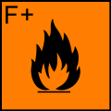
Tehlikeli Maddelerin Ve Müstahzarların Sınıflandırılması, Ambalajlanması Ve Etiketlenmesi Hakkında Yönetmelik e göre sınıflandırma-2
Yönetmeliğe göre tehlikeli kimyasallar üç ana başlıkta ele alınmış ve sınıflandırılmıştır.
Fiziko-Kimyasal Özelliklere Göre Sınıflandırma
Patlayıcı,
Oksitleyici,
Çok kolay alevlenir,
Kolay alevlenir maddeler,
Alevlenir,

Slide 26

Tehlikeli Maddelerin Ve Müstahzarların Sınıflandırılması, Ambalajlanması Ve Etiketlenmesi Hakkında Yönetmelik e göre sınıflandırma-3
Sağlığa olan Etkilere Göre Sınıflandırma
Çok toksik,
Toksik,
Zararlı,
Aşındırıcı,
Tahriş edici,
Hassaslaştırıcı
Kanserojen,
Mutajen,
Üreme sistemine toksik

Slide 27
Tehlikeli Maddelerin Ve Müstahzarların Sınıflandırılması, Ambalajlanması Ve Etiketlenmesi Hakkında Yönetmelik e göre sınıflandırma-4
Çevreye Olan Etkilere Göre Sınıflandırma
Çevre için tehlikeli
Bu sınıflandırmaya göre belirlenen tehlikeli maddeler ve müstahzarlar aşağıdaki tanımlanmıştır.
a) Patlayıcı maddeler ve müstahzarlar: Atmosferik oksijen olmadan da ekzotermik tepkimeye girebilen ve böylece hızla gaz çıkışına sebep olan ve belirli test koşullarında patlayan, çabuk parlayan veya kısmen kapatıldığında ısınarak kendiliğinden patlayan katı, sıvı, macunumsu veya jelâtinimsi haldeki maddeler ve müstahzarlar,
b) Oksitleyici maddeler ve müstahzarlar: Diğer maddelerle özellikle de yanıcı maddelerle temasında önemli ölçüde ekzotermik tepkimeye neden olan maddeler ve müstahzarlar,
c) Çok kolay alevlenir maddeler ve müstahzarlar: Çok düşük parlama noktası ve düşük kaynama noktasına sahip sıvı haldeki maddeler ve müstahzarlar ile oda sıcaklığı ve basıncı altında hava ile temasında alevlenebilen, gaz haldeki maddeler ve müstahzarlar,

Slide 28
ç) Kolay alevlenir maddeler ve müstahzarlar:
1) Herhangi bir enerji uygulaması olmadan, ortam sıcaklığında, hava ile temasında ısınabilen ve sonuç olarak alevlenebilen maddeler ve müstahzarlar,
2) Ateş kaynağı ile kısa süreli temasta hemen yanabilen ve ateş kaynağının uzaklaştırılmasından sonra da yanmaya devam eden veya yanıp kül olan katı haldeki maddeler ve müstahzarlar,
3) Çok düşük parlama noktasına sahip olan sıvı haldeki maddeler ve müstahzarlar,
4) Su veya nemli hava ile temasında, tehlikeli miktarlarda, çok kolay alevlenir gaz yayan maddeler ve müstahzarlar.
d) Alevlenir maddeler ve müstahzarlar: Düşük parlama noktasına sahip sıvı haldeki maddeler ve müstahzarlar,
e) Çok toksik maddeler ve müstahzarlar: Çok az miktarlarda solunduğunda, ağız yoluyla alındığında veya deri yoluyla emildiğinde ölüme veya insan sağlığında akut veya kronik hasarlara neden olan maddeler ve müstahzarlar,
f) Toksik maddeler ve müstahzarlar: Az miktarlarda solunduğunda, ağız yoluyla alındığında veya deri yoluyla emildiğinde ölüme veya insan sağlığı üzerinde akut veya kronik hasarlara neden olan maddeler ve müstahzarlar,
g) Zararlı maddeler ve müstahzarlar: Solunduğunda, ağız yoluyla alındığında veya deri yoluyla emildiğinde ölüme veya insan sağlığında akut veya kronik hasarlara neden olan maddeler ve müstahzarlar,

Slide 29
ğ) Aşındırıcı maddeler ve müstahzarlar: Canlı doku ile temasında, dokunun tahribatına neden olabilen maddeler ve müstahzarlar,
h) Tahriş edici maddeler ve müstahzarlar: Cilt veya mukoza ile ani, uzun süreli veya tekrarlanan temasında iltihaplanmaya yol açabilen maddeler ve müstahzarlar,
ı) Hassaslaştırıcı maddeler ve müstahzarlar: Solunduğunda, cilde nüfuz ettiğinde aşırı derecede hassasiyet meydana getirebilen ve daha sonra maruz kalınması durumunda karakteristik ters etkilerin ortaya çıkmasına neden olan maddeler ve müstahzarlar,
i) Kanserojen maddeler ve müstahzarlar: Solunduğunda, ağız yoluyla alındığında veya deriye nüfuz ettiğinde kanser oluşumuna neden olan veya kanser vakalarını artıran maddeler ve müstahzarlar, j) Mutajen maddeler ve müstahzarlar: Solunduğunda, ağız yoluyla alındığında veya deriye nüfuz ettiğinde kalıtımsal genetik bozukluklara yol açabilen veya bu vakaları artıran maddeler ve müstahzarlar,
k) Üreme sistemine toksik etkisi olan maddeler ve müstahzarlar: Solunduğunda, ağız yoluyla alındığında, deriye nüfuz ettiğinde erkek ve dişilerin üreme fonksiyon ve kapasitelerini azaltan ve/veya doğacak çocukta kalıtımsal olmayan olumsuz etkiler meydana getiren veya olumsuz vakaları artıran maddeler ve müstahzarlar,
l) Çevre için tehlikeli maddeler ve müstahzarlar: Çevre ortamına girdiklerinde çevrenin bir veya birkaç unsuru için kısa veya uzun süreli tehlikeler gösteren maddeler ve müstahzarlar.

Slide 30
Sınıflandırmaya karşılık gelen Yönetmeliğin Ek-5 inde verilen Risk ibareleri Fiziko-Kimyasal Özelliklere Göre Sınıflandırma
İşaret | R-İbareleri
E (Patlayıcı) | R2 , R3
O (Oksitleyici) | R7 , R8 , R9
F⁺ (Çok Kolay Alevlenir) | R12
F (Kolay Alevlenir) | R11 , R15 , R17
F (Alevlenir) | R10

Slide 31
Sınıflandırmaya karşılık gelen Yönetmeliğin Ek-5 inde verilen Risk ibareleri Toksikolojik Özelliklere Göre Sınıflandırma
İşaret | R-İbareleri
T⁺ (Çok Toksik) | R26 , R27 , R28 , R39
T (Toksik) | R23 , R24 , R25 , R39 , R45 , R46 , R48 , R49 ,R60 , R61
Xn (Zaralı) Xi (Tahriş Edici) | R20 , R21 , R22 , R36 ,R37 ,R38 ,R41 , R65
C (Aşındırıcı) | R34 , R35
Ekotoksikolojik Özelliklere Göre Sınıflandırma
İşaret | R-İbareleri
N (Çevre İçin Tehlikeli) | R50 , R51 , R52 , R53

Slide 32
Sınıflandırmaya karşılık gelen Yönetmeliğin Ek-5 inde verilen Risk ibareleri İnsan Sağlığına Olan Özel Etkilere Göre Sınıflandırma
İşaret | R-İbareleri
T Kanserojen Kat 1,2 | R45,R49
Xn Kanserojen Kat 3 | R40
T Mutajen Kat 1,2 | R46
Xn Mutajen Kat 3 | R68
T Üreme Sistemine Toksik Kat 1,2 | R60, R61
Xn Üreme Sistemine Toksik Kat 3 | R62, R63

Slide 33
Kanserojen maddeler
Bu tür maddeler, sınıflandırma etiketleme amacıyla ve mevcut bilgi durumu göz önünde bulundurularak üç kategoriye ayrılır:
Kategori 1
İnsanlar üzerinde kanserojen etkiye sahip olduğu bilinen maddeler. İnsanların bir maddeye maruziyeti ile kanserin gelişimi arasında bir neden-sonuç ilişkisi kurmak için yeterli delil bulunur.
Kategori 2
İnsanlar üzerinde kanserojen etkisi varmış gibi kabul edilmesi gereken maddeler.
Kategori 3
Muhtemel kanserojen etkileri nedeniyle insanlarda endişeye neden olabilen, ancak bu açıdan tatminkar bir değerlendirme yapabilmek için yeterli bilginin mevcut olmadığı maddeler.

Slide 34
Mutajen maddeler
Bu tür maddeler, sınıflandırma etiketleme amacıyla ve mevcut bilgi durumu göz önünde bulundurularak üç kategoriye ayrılır:
Kategori 1
İnsanlar üzerinde mutajen etkisi olduğu bilinen maddeler
İnsanların bir maddeye maruziyeti ile kalıtsal olabilecek genetik hasar arasında bir neden-sonuç ilişkisi kurmak için yeterli delil vardır.
Kategori 2
İnsanlar üzerinde mutajen etkisinin olduğu kabul edilecek maddeler
Kategori 3
Muhtemel mutajen etkileri nedeniyle insanlarda endişeye neden olan maddeler.

Slide 35
Üreme sistemine toksik maddeler
Bu tür maddeler, sınıflandırma etiketleme amacıyla ve mevcut bilgi durumu göz önünde bulundurularak üç kategoriye ayrılır:
Kategori 1:
İnsanlarda doğurganlığı azalttığı bilinen maddeler
İnsanların bir maddeye maruziyeti ve doğurganlığın azalması arasında bir neden-sonuç ilişkisi kurmak için yeterli delil vardır.
Kategori 2:
İnsanlar üzerinde doğurganlığı azaltıcı etkisi varmış gibi kabul edilecek maddeler
Kategori 3:
İnsan doğurganlığı açısından endişeye neden olan maddeler
dayalı olarak belirlenir.

Slide 36
Üreme sistemine toksik maddeler
Bu tür maddeler, sınıflandırma etiketleme amacıyla ve mevcut bilgi durumu göz önünde bulundurularak üç kategoriye ayrılır:
Kategori 1:
İnsanlarda doğurganlığı azalttığı bilinen maddeler
İnsanların bir maddeye maruziyeti ve doğurganlığın azalması arasında bir neden-sonuç ilişkisi kurmak için yeterli delil vardır.
Kategori 2:
İnsanlar üzerinde doğurganlığı azaltıcı etkisi varmış gibi kabul edilecek maddeler
Kategori 3:
İnsan doğurganlığı açısından endişeye neden olan maddeler
dayalı olarak belirlenir.

Slide 37
TEHLİKELİ KİMYASALLARIN AMBALAJLANMASI
Ambalaj; içeriği dışarıya çıkmayacak şekilde olmalı,
Ambalajı ve kapatma aksamını oluşturan malzemeler, ambalajın içeriğinden olumsuz yönde etkilenecek ya da içeriği ile tehlikeli bileşikler oluşturmaya izin verecek şekilde olamamalı,
Ambalaj ve kapatma aksamı, sağlam ve dayanıklı olmalı,
Değiştirilebilir kapatma aksamıyla donatılmış konteynerler, ambalaj içeriği dışına çıkmadan yeniden kapatılabilecek şekilde tasarımlanmalı,
Ambalajın kapatma aksamı önceden açıldığını belli edecek şekilde yapılmalı,
Özellikleri itibariyle çocukların ilgisini çekecek veya tüketiciyi yanıltacak şekilde olmamalı,

Slide 38
Ambalajların özellikleri
Medikal ürünlerde, kozmetiklerde, gıda veya hayvan yemlerinde kullanılmakta olan sunuş veya tasarım özellikleriyle karışıklığa yol açabilecek şekilde olmamalı,
“çok toksik”, “toksik” veya “aşındırıcı” olarak etiketlenmiş maddeleri içeriyorsa, çocukların açmasına dayanaklı kapatma aksamı ile kapatılmış olmalı ve dokunsal tehlike işareti taşımalı,
“zararlı”, “çok kolay alevlenir” veya “kolay alevlenir” olarak etiketlenmiş maddeleri içeriyorsa, uygun dokunsal tehlike işareti taşımalıdır Ambalajlanan madde, ambalaj kabının dışına bulaşmamalıdır.
Sıvı halinde madde ve ürünlerin ambalajlanmasında, ısıl genleşmeler sonucu, patlama, yırtılma gibi istenmeyen durumların önüne geçilebilmesi için, kaplarda boş hacim bırakılmalıdır.
Hava yolu ile taşınacak her türlü ambalaj kabının hava basıncı değişimlerinin etkisiyle karşılaştığında dayanıklı olacak şekilde tasarlanması gerekir.
Maddenin ambalajlanmasında iç içe kaplar kullanıldığında, iç kaptan dış kaba sızma olmamalıdır. Cam, seramik gibi kırılgan malzemeden yapılmış iç kaplar ile ambalajlamada, kırılmanın önlenmesi için iç ve dış kaplar arasında şok direncine sahip uygun destekleme malzemeleri kullanılmalı veya benzeri önlemler alınmalıdır.

Slide 39
Ambalajların özellikleri
Birbiri ile şiddetli reaksiyon veren maddeleri taşıyan iç kaplar aynı dış kap içinde depolanmamalı ve taşınmamalıdır.
Çok tehlikeli oldukları için bir sıvı ile ıslatılarak veya seyreltilerek korunması gereken maddelerin ambalajlanmasında, kaçakları tamamen önleyecek tasarımlar kullanmalı ve yeterli önlemler alınmalıdır.
Taşıma ve depolama sırasında, sıcaklığın artması, hava basıncı değişimi, çalkalanma, gibi nedenlerle kap içindeki madde tehlikeli boyutlarda gaz oluşturuyor ve basıncı artıyorsa, fazla gazı dışarı atarak otomatik basınç ayarlamasını sağlayacak sistemler takılmış kaplar kullanılmalıdır. Ancak, çıkan gazın tehlikeli ve zararlı olması durumunda, tehlikeyi önleyici başka önlemlerin alınması gerekir.
Ambalaj olarak kullanılacak her türlü madde, malzeme ve araç, kullanım amacına uygun fonksiyon testlerinden geçirilmelidir.
Üretici ithal ettiği veya ürettiği madde ve ürünün taşınmasından kaynaklanan ambalaj malzemesinin, ilgili yönetmelikler uyarınca, en aza indirilmesi veya bertaraf edilmesinden yükümlü olmalıdır.

Slide 40
TEHLİKELİ KİMYASALLARIN ETİKETLENMESİ Etiketlemenin Önemi-1
Bu gün itibarı ile ticari dolaşımda olan ve sayıları yüz binlerle ifade edilen maddelere her gün bir yenisi eklenmektedir. Bu maddeleri içeren müstahzarlar da dikkate alındığında olumsuz etki gösterebilecek birçok kimyasal mevcuttur.
Kimyasalların bir çoğunun üretim aşamasından başlamak üzere elleçlenmesi ve kullanımında çevre ve insan sağlığı üzerinde potansiyel ters etkilere sahip olduğu ve kısa veya uzun dönemde gerçek tehlike yaratabildiği hatta tedavisi ve geri dönüşü mümkün olmayan etkiler yaptığı bilinmektedir.
Olumsuz etkilerin giderilmesi yönünde yapılan çevresel harcamalar ve sağlık harcamaları da oldukça maliyetlidir.
Olumsuz etkilerin ve maliyetlerin en aza indirilebilmesini teminen koruyucu önlem olarak kimyasalların güvenli kullanımının sağlanması, bu kapsamda kimyasallar hakkında gerekli, yeterli ve doğru bilginin tespit edilerek kullanıcılara ulaştırılması önem arz etmektedir.
ELLEÇLEME: Maddenin veya müstahzarın asli niteliklerini değiştirmeden, istiflenmesini, yerinin değiştirilmesini, büyük kaplardan küçük kaplara aktarılmasını, kapların yenilenmesi veya tamiri, havalandırılması, karıştırılması

Slide 41
Etiketlemenin Önemi-2
Kimyasal madde ambalajları üzerindeki etiketler önemli bir bilgi kaynağıdır. Etiketler her zaman ambalajların üzerinde bulunmalı ve etiketle belirtilen madde ile kabın içindeki kimyasal maddeler aynı olmalıdır.
Tüm kimyasalların, özelliğini (kimyasal formülü fiziksel özelliği ve ticari ismi) açıkça belirtecek şekilde etiketlenmesi, tehlikeli kimyasalların etiketlerinde ayrıca zararlı, zehirli, patlayıcı vb özelliğini belirten sembolün, güvenlik ve risk numarasının bulunması gerekir.
Bu amaca hizmet etmek üzere, kimyasalların sınıflandırılarak tehlike özelliğinin tespiti sonrası hazırlanan tehlike etiketi ve Güvenlik Bilgi Formları iki önemli iletişim aracı olarak kullanılmaktadır.
Etiket ve Güvenlik Bilgi Formları kimyasallara maruz kalınması halinde çevre ve insan sağlığının olumsuz etkilerden korunmasında ve olumsuz etkilerin kontrol altına alınmasında gerekli alt yapıyı oluşturmaktadır.
Tehlike etiketlerinde yer alan uyarıların dikkate alınması, Güvenlik Bilgi Formlarında yer alan bilgilerin işyerlerinde uygulanması halinde bu iki iletişim aracının çevre ve insan sağlığının korunmasında önemli katkılarının olduğu belirlenmiştir.

Slide 42
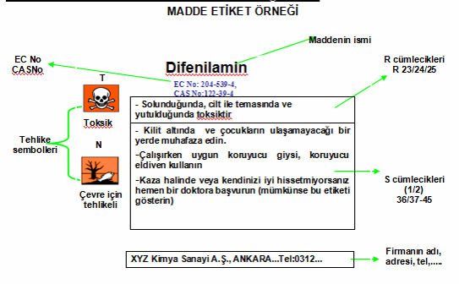

Slide 43
TEHLİKELİ KİMYASAL MADDE :
a) Patlayıcı, oksitleyici, çok kolay alevlenir, kolay alevlenir, alevlenir, toksik, çok toksik, zararlı, aşındırıcı, tahriş edici, alerjik, kanserojen, mutajen, üreme için toksik ve çevre için tehlikeli özelliklerden bir veya birkaçına sahip maddeler,
b) Yukarıda sözü edilen sınıflamalara girmemekle beraber kimyasal, fiziko-kimyasal veya toksikolojik özellikleri ve kullanılma veya işyerinde bulundurulma şekli nedeni ile işçilerin sağlık ve güvenliği yönünden risk oluşturabilecek maddeler,
c) Mesleki maruziyet sınır değeri belirlenmiş maddelerdir.

Slide 44

PATLAYICI MADDE (E): Atmosferik oksijen olmadan da ani gaz yayılımı ile ekzotermik reaksiyon verebilen ve/veya kısmen kapatıldığında ısınma ile kendiliğinden patlayan veya belirlenmiş test koşullarında patlayan, çabucak parlayan katı, sıvı, macunumsu, jelatinimsi haldeki maddelerdir.
Oksitleyici madde (O) : Özellikle yanıcı maddelerle olmak üzere diğer maddeler ile de temasında önemli ölçüde ekzotermik reaksiyona neden olan maddelerdir.

Slide 45

Çok kolay alevlenir madde (F+) : 0 °C’den düşük parlama noktası ve 35 °C’den düşük kaynama noktasına sahip sıvı haldeki maddeler ile oda sıcaklığında ve basıncı altında hava ile temasında yanabilen, gaz haldeki maddelerdir.
Kolay alevlenir madde (F) :
a) Enerji uygulaması olmadan, ortam sıcaklığında hava ile temasında ısınabilen ve sonuç olarak alevlenen,
b) Ateş kaynağı ile kısa süreli temasta kendiliğinden yanabilen ve ateş kaynağının uzaklaştırılmasından sonra da yanmaya devam eden katı haldeki,
c) Parlama noktası 21 0C 'nin altında olan sıvı haldeki,
d) Su veya nemli hava ile temasında, tehlikeli miktarda, çok kolay alevlenir gaz yayan maddelerdir.

Slide 46
Alevlenir madde (F) : Parlama noktası
21 0C - 55 0C arasında olan sıvı haldeki maddelerdir.
Çok toksik madde (T+) : Çok az miktarlarda solunduğunda, ağız yoluyla alındığında, deri yoluyla emildiğinde insan sağlığı üzerinde akut veya kronik hasarlara veya ölüme neden olan maddelerdir.
Toksik madde (T) : Az miktarlarda solunduğunda, ağız yoluyla alındığında, deri yoluyla emildiğinde insan sağlığı üzerinde akut veya kronik hasarlara veya ölüme neden olan maddelerdir.

Slide 47
Zararlı madde (Xn) : Solunduğunda, ağız yoluyla alındığında, deri yoluyla emildiğinde insan sağlığı üzerinde akut veya kronik hasarlara veya ölüme neden olan maddelerdir.
Aşındırıcı madde (C) : Canlı doku ile temasında, dokunun tahribatına neden olabilen maddelerdir.
Tahriş edici madde (Xi) : Mukoza veya cilt ile direkt olarak ani, uzun süreli veya tekrarlanan temasında lokal eritem, eskar veya ödem oluşumuna neden olabilen, aşındırıcı olarak sınıflandırılmayan maddelerdir.

Slide 48
Kanserojen madde : Solunduğunda, ağız yoluyla alındığında, deriye nüfuz ettiğinde kanser oluşumuna neden olan veya kanser oluşumunu hızlandıran maddelerdir.
Kategori 1 T
İnsan için Kanserojen Olduğu 1–2
Bilinen Maddeler.
Kategori 2
İnsan için Kanserojen Sayılabilen Maddeler
Kategori 3
İnsanda Kanserojenik Etki Potansiyeli Xn
Olan Fakat VerilerinYetersiz Olduğu 3
Maddeler

Slide 49
Mutajen madde : Solunduğunda, ağız yoluyla alındığında, deriye nüfuz ettiğinde kalıtımsal genetik hasarlara yol açabilen veya bu etkinin oluşumunu hızlandıran maddelerdir.
Kategori 1 T
İnsan için Mutajen Olduğu 1–2
Bilinen Maddeler.
Kategori 2
İnsan için Mutajen Sayılabilen Maddeler
Kategori 3 Xn
İnsanda Üremeyi Etkileyen Maddeler. 3

Slide 50
Üreme için toksik madde : Solunduğunda, ağız yoluyla alındığında, deriye nüfuz ettiğinde erkek ve dişilerin üreme fonksiyon ve kapasitelerini azaltan ve/veya doğacak çocuğu etkileyecek kalıtımsal olmayan olumsuz etkileri meydana getiren veya olumsuz etkilerin oluşumunu hızlandıran maddelerdir.
Kategori 1 T
İnsanda Üreme Yeteneğini Bozduğu 1–2
Bilinen Maddeler.
Kategori 2
İnsanda Üremeyi Bozması Muhtemel
Maddeler.
Kategori 3 Xn
İnsanda Üremeyi Etkileyen Maddeler. 3

Slide 51
Çevre için tehlikeli madde (N): Çevre ortamına girdiğinde çevrenin bir veya birkaç unsuru için hemen veya sonradan kısa veya uzun süreli tehlikeler gösteren maddelerdir.

Slide 52



Fizikokimyasal özelliklerle ilgili tehlike kategorileri:
Sembol
İşaret
*R-İbareleri;
E
(Patlayıcı)
R2 , R3
O
(Oksitleyici)
R7 , R8 , R9
F⁺
(Çok Kolay Alevlenir)
R12
F
(Kolay Alevlenir)
R11 , R15 , R17
F
(Alevlenir)
R10
*R=malzemenin yol açabileceği zararları ve tehlikeleri gösterir

Slide 53


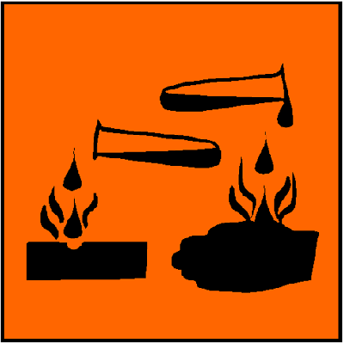
Toksikolojik özelliklerle ilgili tehlike kategorileri:
Sembol
İşaret
R-İbareleri
T⁺
(Çok Toksik)
R26 , R27 , R28 , R39
T
(Toksik)
R23 , R24 , R25 , R39 , R45 , R46 , R48 , R49 ,R60 , R61
Xn (Zaralı)
Xi (Tahriş Edici)
R20 , R21 , R22 , R36 ,R37 ,R38 ,R41 , R65
C
(Aşındırıcı)
R34 , R35 ,

Slide 54

Ekotoksikolojik özelliklerle ilgili tehlike kategorileri:
Sembol
İşaret
R-İbareleri
N
(Çevre İçin Tehlikeli)
R50 , R51 , R52 , R53

Slide 55
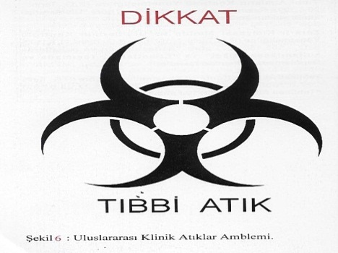


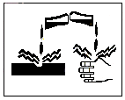




E
T+
N
PATLAYICI MADDE İKAZI
ZEHİRLİ MADDE İKAZI
ÇEVRE İÇİN TEHLİKELİ MADDE İKAZI
Xn
F+
Xn
O
ALEV ALABİLEN MADDE İKAZI
ZARARLI MADDE İKAZI
ORGANİK PEROKSİT VE
OKSİTLEYİCİ İKAZI
Xi
C
Xi
AŞINDIRICI (KOROZİF) MADDE İKAZI
TAHRİŞ EDİCİ MADDE İKAZI

Slide 56
MALZEME GÜVENLİK BİLGİ FORMLARI (MSDS)
26.12.2008 Tarih ve 27092 (Mükerrer) R.G.de yayımlanarak yürürlüğü giren TEHLİKELİ MADDELER VE MÜSTAHZARLARA İLİŞKİN GÜVENLİK BİLGİ FORMLARININ HAZIRLANMASI VE DAĞITILMASI HAKKINDA YÖNETMELİK te,
piyasaya arz edilen tehlikeli maddelerin ve müstahzarların
insan sağlığı ve çevre üzerinde yaratabilecekleri olumsuz etkilere karşı etkin kontrolünü ve verimli gözetimini sağlamak üzere güvenlik bilgi formlarının hazırlanması ve dağıtılmasına ilişkin idari ve teknik usul ve esasları düzenlemesi amaçlanmıştır.

Slide 57
Güvenlik bilgi formlarının hazırlanması esasları
Tehlikeli olarak sınıflandırılan bir maddeyi veya müstahzarı piyasaya arz edenler güvenlik bilgi formu sağlamalıdır.
Tehlikeli Maddelerin ve Müstahzarların Sınıflandırılması, Ambalajlanması ve Etiketlenmesi Hakkında Yönetmeliğe göre tehlikeli olarak sınıflandırılmayan, İnsan sağlığı ve çevre açısından tehlike oluşturan madde içeren; Hakkında işyerlerinde izin verilebilir maruziyet sınır değerleri bulunan bir madde içeren gaz halinde olmayan müstahzarların, tek başına konsantrasyonu ağırlıkça ≥ %1 oranında ve gaz halinde olan müstahzarların, tek başına konsantrasyonu hacimce ≥ %0,2 oranında ise güvenlik bilgi formunu sağlanmalıdır.
Güvenlik bilgi formu, tehlikeli maddenin veya müstahzarın ilk teslimatında ve daha sonra revize edildiğinde, ücretsiz olarak verilir.
Güvenlik bilgi formunun güncellenmesi durumunda; güncellenmiş form, güncellenme tarihinin 12 ay öncesine kadar geçen sürede, tehlikeli madde veya müstahzarın verildiği kullanıcılar ile depolayana güncellenme tarihini takip eden üç ay içinde iletilir ve formda güncelleme tarihi ve kaçıncı güncelleme olduğu belirtilir.
Halka ve kullanıcılara satılan tehlikeli müstahzarla birlikte, insan sağlığına yönelik gerekli koruma ve güvenlik önlemlerini almaları için yeterli bilgi sağlanıyorsa, güvenlik bilgi formunun verilmesi gerekmez. Bununla birlikte, profesyonel kullanıcılar, talep ederlerse kendilerine güvenlik bilgi formu sağlanır.

Slide 58
Güvenlik bilgi formu aşağıdaki öngörülen bilgileri kapsayacak şekilde hazırlanır.
Madde/Müstahzar ve Şirket/İş Sahibinin Tanıtımı,
Bileşimi/İçeriği Hakkında Bilgi,
Tehlikelerin Tanıtımı,
İlk Yardım Tedbirleri,
Yangınla Mücadele Tedbirleri,
Kaza Sonucu Yayılmaya Karşı Tedbirler,
Elleçleme ve Depolama,
Maruziyet Kontrolleri/Kişisel Korunma,
Fiziksel ve Kimyasal Özellikler,
Kararlılık ve Tepkime,
Toksikolojik Bilgi,
Ekolojik Bilgi,
Bertaraf Bilgileri,
Taşımacılık Bilgileri,
Mevzuat Bilgileri,
Diğer Bilgiler.

Slide 59
KİMYASALLARIN İSİMLENDİRİLMESİ
Kimyasalların isimlendirilmesi uluslararası kriterlere göre birkaç şekilde yapılmaktadır. Özellikle organik maddelerin isimlendirilmesinde farklı isimlendirme sistemleri vardır. Ayrıca kimyasalların yaygın kullanılan ticari isimleri de bulunmaktadır. Kimyasal maddenin kimyasal ismi içindeki maddeler değişmediği sürece değişmez. Ancak farklı isimlendirme sistemleri nedeniyle değişik isimlendirilebilir, bu nedenle sinonim ismi de belirtilmelidir
Ticari ismi her zaman değişebilir. Bu nedenle etiketlerde, malzeme güvenlik formlarında vb. lerinde kimyasalın ismi ile birlikte kullanımdaki isminin ve özelliklerinin açıkça, anlaşılır biçimde ve uluslararası semboller hariç kullanılan ülkedeki resmi dil dikkate alınarak belirtilmesi önemlidir.
Örneğin; ¬ benzen-benzol, ¬ benzin-gazolin, ¬ etil alkol-etanol-alkol, ¬ hidrojen bromür-bromik asit, ¬ hidrojen klorür-hidroklorik
asit- tuz ruhu, ¬ nitrik asit-kezzap, ¬ kerosen-gazyağı,
¬ nitrojen oksit-azot oksit, ¬ sodyum hidroksit- kostik soda

Slide 60
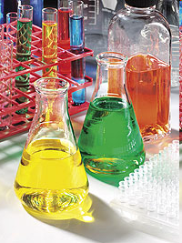
KİMYASALLARIN FİZİKSEL BİÇİMİ VE ÖRNEKLER
Kimyasal bir maddenin fiziksel biçimi maddenin vücudunuza nasıl girdiğini ve bir ölçüde de yaptığı zararı etkileyebilir. Kimyasal maddeler esas olarak katı, toz, sıvı, buhar ve gaz biçimindedir.

Slide 61
ÇALIŞMA ORTAMINDA SAĞLIK AÇISINDAN ZARARLI FAKTÖRLER
A- FİZİKSEL FAKTÖRLER
B- KİMYASAL FAKTÖRLER
C- BİYOLOJİK FAKTÖRLER
KATI MADDELER;
Zehirlenmeye yol açma durumu en zayıf olan durumlarıdır. Ancak üretim sürecinde daha tehlikeli hale gelebilmektedirler (Kereste, kaynak çubuğu, poliüretan v.s.)
TOZLAR
a-Organik tozlar
- Bitkisel,
- Hayvansal,
b- İnorganik tozlar
(Metalik, Ametalik,
Kimyasal, Doğal bileşik
1- Fibrojenik Tozlar, (Asbet, Talk)
2- Toksik (kurşun, krom, mangan, kadmiyum ağır metaller)
3- Kanserojen tozlar,
4- Radyoaktif,
5- Alerjik,
6- İnert (kireç taşı, alçı
ÇÖZÜCÜLER
1-Primer tahriş ediciler
-Sert sabun, deterjan
-Asit ve bazlar, reçineler
2-Allerjenler
-Kömür katranı türevleri,
-Azo boyaları
GAZLAR VE BUHARLAR
1-Boğucu gazlar
-Basit boğucu (Co2)
-Kimyasal boğucu (CO)
2-Tahriş edici gazlar
-NH3,SO2,Cl,
-Asit buharları,
-Azot oksitleri
3-Sistemik zehirler
-CCl4, Alkoller, benzen
4-Narkotikler (Toluen vb.çözücüler)

Slide 62
1. Katılar
Kimyasal zehirlenmeye yol açma ihtimaliyeti en düşük olan kimyasal maddeler katı biçimde olanlardır. Ancak katı kimyasal maddelerin bazıları deriye ya da yiyeceklerimize bulaştığında ve de bunlar yutulduğunda zehirlenmeye sebep olabilir. Katı biçimdeki kimyasalın yutulmasını önlemek için kişisel hijyen önemlidir.
Katı maddelerde en büyük tehlike, bazı iş süreçlerinde daha tehlikeli biçime dönüşmesidir. Örneğin, kereste doğrandığında talaşa dönüşebilir ve solunum yoluyla vücudumuza etkileyebilir. Kaynak elektrotları çubukları dumana ve gazlara dönüşebilir. Normal durumda zararı olmayan poliüretan köpük, yandığında öldürücü gazlar çıkartabilir.
Katı biçimdeki kimyasal maddeler solunabilen toksik buharlar çıkartabilir, yanıcı ve patlayıcı olabilir ve deriyi aşındırabilir.
Katı kimyasal maddelerle çalışırken ve özellikle bunları daha tehlikeli biçime dönüştüren iş süreçleri sırasında etkili kontrol önlemleri uygulanmalıdır.

Slide 63
2.1.Organik Tozlar
Organik tozlar daha çok bitkisel ve hayvansal maddeler ile bazı sentetik maddelerin oluşturduğu tozlardır. Pamuk, kenevir, vb Bitkisel ve hayvansal kökenli tozlar alveollere kadar ulaştığında solunum ve salgı yolu ile akciğerlerin kendini temizleme özelliği ile atılarak elimine edilir.
Sentetik bileşiklerin oluşturduğu organik tozlar için aynı şeyi söylemek mümkün değildir. Bunlar kendisini oluşturan sentetik maddenin özelliğine göre değişik etkiler gösterirler. Mesela TNT tozlarının alveollere kadar ulaşıp kana karışması ile vücudun damar sistemi üzerinde olumsuz etkileri olabilmektedir.

Slide 64
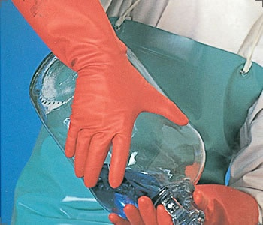
2.2.Anorganik Tozlar
Kurşun, demir, bakır, çinko gibi metal ve kükürt, kükürt karbon(kömür) gibi ametallerin ve bunların bileşiklerinden oluşan tozlardır. Anorganik tozlar kendisini oluşturan maddenin cinsine göre değişik etkilere sahiptir.

Slide 65
2.3.Fibrojenik Tozlar
Bazı maddelerin lifli yapıları vardır. Dolayısıyla bu maddeler ufalandığında tozları da bu fibrojenik (lifli) yapıyı muhafaza ederler. Bu çeşit tozlar solunduğunda, akciğerlerde fibrojenik yapı denilen şişlikler oluştururlar. Özellikle tozu oluşturan maddenin kimyasal özelliği bu yapının oluşmasında etkendir.
Silis, asbest, talk, magnezyum bu tür lifli yapıya sahip olan maddelerdir. Bu maddeler silikozis, asbestoz, talkoz, aliminoz adı ile anılan hastalıklara sebep olurlar.

Slide 66
7.2.3.1.Asbest
Asbest, çeşitli silikat minerallerinin milyonlarca yıl önce yüksek basınç, sıcaklık ve kimyasal etkilere maruz kalması sonucunda oluşturduğu kristalize bir grup minerale verilen isimdir. Asbest mineralleri silisyum, oksijen, hidrojen ve çeşitli metallerden oluşur.
Dünyanın en zengin asbest yataklarına sahip ülkeler Güney Afrika, Kanada ve Rusya’dır. Türkiye’deki mevcut asbest yataklarından asbest çıkarılması yürürlükteki mevzuat hükümleri gereğince yasaklanmıştır.
Genel Özellikleri
Isıya dayanıklıdır.
Yüksek gerilme direncine sahiptir.
Isı ve elektrik iletkenliği çok düşüktür.
Kimyasallara karşı dayanıklıdır.
Sürtünme ve aşınmaya karşı dayanıklıdır.
Çeşitli maddelerle birlikte kolay şekillenebilir

Slide 67
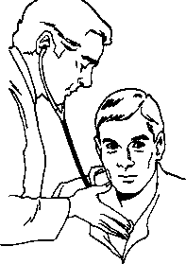
Kanserojen tozlar
Asbest, arsenik ve bileşikleri, berilyum kromatlar, nikel ve bileşiklerinin tozları çeşitli özellikleri sebebi ile kansere yol açan tozlardır. Kişinin beslenme alışkanlığı, yaşama şekli, çevresel etkiler bu tozların kanserin oluşmasında önemli olan etkenlerdir.

Slide 68
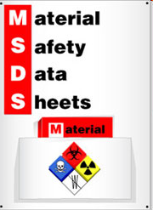
Radyoaktif Tozlar
Uranyum, toryum, zirkonyum ve seryum gibi radyoaktif maddelerin bileşiklerinin oluşturduğu tozlardır. Bunların yaymış olduğu iyonize ışınlar insan vücudundaki dokularda hasara ve bazı ur oluşumlarına neden olurlar.

Slide 69
Allerjik Tozlar
Allerjik tozların etkileri kişilere göre değişiktir. Özellikle duyarlı bünyelerde çeşitli alerjik reaksiyonlara yol açan tozlardır. Çeşitli çiçek tozları bünyelerde bahar allerjisi tabir edilen etkilere sebep olur. Bunun dışında, özellikle kapalı rutubetli ve sıcak ortamlardaki bakterileri tahıl tozları, sentetik maddeler, ateş, astım, dermatitler, kızarmalar ve benzeri allerjilere yol açarlar.

Slide 70
İnert Tozlar
Kömür, demir tozları, baryum ve magnezyum bileşiklerinin tozlan, kireçtaşı, mermer, alçı tozları bu tip tozlardır. Bu tozlar vücutta birikirler ancak herhangi bir fibrojenik ve toksik etkileri olmaz. Vücudun temizleme gücü savunma mekanizmasını aşmadıkça problem oluşturmazlar.

Slide 71
3.Sıvılar
Asitler ve çözücüler gibi birçok tehlikeli madde, normal ısıda sıvı halinde bulunmaktadır.
Birçok sıvı kimyasal solunabilen ve kimyasal maddenin türüne bağlı olarak son derece toksik olabilen buharlar çıkartır.
Sıvı kimyasallar deri yoluyla absorbe olabilir. Bazı sıvı kimyasallar deride ani tahribata sebep olabildiği gibi bazı sıvılar ise deriden geçerek doğrudan doğruya kana karışabilir ve vücudun çeşitli bölgelerine ulaşarak hedef organlarda tahribata oluşturabilir.
Soluma, deri ve göz tahribatı maruziyetini önlemek yada azaltmak için sıvı kimyasallarla çalışırken etkili kontrol önlemleri uygulanmalıdır

Slide 72
4. Buharlar
Buhar standart normal şartlarda sıvıların gaz formudur. Buharlar havada asılı kalan çok küçük sıvı parçacıklardır. Sıvı kimyasalların çoğu oda sıcaklığında buharlaşır, yani buhar olarak havada kalır. Havada asılı olan minik çok küçük sıvı damlacıklarına sis denir.
Bazı kimyasal maddelerin buharları gözleri ve deriyi tahriş edebilir. Bazı toksik maddelerin buharlarının solunması sağlık üzerinde çeşitli ciddi sorunlar yaratabilir.
Buharlar parlayıcı ya da patlayıcı olabilir. Yangından ya da patlamadan kaçınmak için buharlaşan kimyasalları kıvılcımlardan, ateşleme kaynaklarından ya da uyuşmayan kimyasal madde kaynaklarından uzak tutmak önemlidir.
İşçilerin sıvı, katı ya da diğer biçimlerdeki kimyasal maddelerden çıkan buharlara maruz kalmasını önleyecek kontrol önlemleri uygulanmalıdır.

Slide 73
5. Gazlar
Bazı kimyasal maddeler normal sıcaklık gaz halindedir. Ancak, sıvı veya katı şeklinde bazı kimyasal ısıtma ile gazlar haline gelirler.
Bazı gazlar kolayca kendi renk veya kokularıyla algılanabildikleri gibi bazı gazların kokuları algılanamaz veya görülemez bunlar ancak gaz algılama cihazları ile tespit edilebilir.
Gazlar genellikle solunum yolu ile vücuda tesir ederler.
Bazı gazlar hemen tahriş edici etkileri görülebilir. Ancak bazı gazların sağlık etkileri fark edilene kadar çok ciddi hasarlar oluşabilir.
Gazlar yanıcı ve patlayıcı olabilir. Bu tür gazlarla çalışmalarda ex-proof ekipman ve teçhizatla çalışılmalı ve gerekli önlemler alınmalıdır.
İşçiler etkili kontrol önlemleri ile kimyasal gazların potansiyel zararlı etkilerinden korunmalıdır.

Slide 74
5.1.Basit Boğucu Gazlar
Normal şartlarda kimyasal olarak boğucu değildirler. Ancak ortamda çok yoğun bulunmaları durumunda havadaki oksijenin yerini alarak oksijenin daha az solunmasına sebep olduklarından, oksijen yetersizliği sebebi ile boğulmalara sebep olabilirler. Bazıları, özellikle petrol türevi olanlar hafif narkotiktir.
Karbondioksit, metan, etan, propan, hidrojen vb. yaygın olarak kullanılan basit boğuculardır.

Slide 75
I- ORGANİK TOZLARIN MEYDANA GETİRDİĞİ PNÖMOKONYOZLAR:
BİSSİNOZ (Pamuk pnömokonyozu)
Bissinoz pamuk ile çalışan işçilerin %30-40 ında (çok hafif şekilleri de dahil olmak üzere) görülebileceği bildirilmektedir.
5-10 yıl içinde görülür. Önceleri Pazartesi günleri hastalığı şeklinde, ikinci aşamada haftanın diğer günlerinde de rahatsızlıklar görülür. Üçüncü aşamada (20-30 yıl içinde) bronşit ve astmatik bir tablo yerleşir.

Slide 76
ZARARLI TOZLARLA MEYDANA GELEN MESLEKİ AKCİĞER HASTALIKLARI (PNÖMOKONYOZ)
Tozların meydana getirdiği mesleki akciğer hastalıklarına geleneksel tabiri ile pnömokonyoz denilmektedir.
Pnömokonyozlar, toz halinde olan zararlı maddelerin solunum yolu ile akciğere girerek, akciğerlerin küçük ünitelerinde kalıcı birikimleri sonucu meydana gelen hastalıklardır.

Slide 77
2- İNORGANİK TOZLAR;
Kurşun, demir, bakır, çinko gibi metal ve kükürt, karbon (kömür) gibi ametallerin ve bunların bileşiklerinden oluşan tozlardır.
a)Metalik tozlar (demir, bakır, çinko tozu vb.)
b)Metalik olmayan-mineral tozlar (kükürt, kömür tozu)
c) Kimyasal bileşiklerin tozları (çinko oksit, manganez oksit gibi).
d) Doğal bileşiklerin tozları (mineraller, killer, maden cevherleri v.s.)

Slide 78
2a-b )Mineral ve metalik tozlarla meydana gelen pnömokonyozlar:
1.SİLİKOZ (Saf silikoz):
Silisyum di oksit (Si O₂ ) (Silis) kristallerinin solunması sonucu meydana gelen akciğer hastalığıdır.
2.KARIŞIK SİLİKOZLAR:
1)Kömür işçileri pnömokonyozu: Maden kömürü
ile uğraşan işçiler, kömür tozlarından başka oldukça yoğun olarak silis tozuyla da muhatap olurlar. Bu işçilerin ciğerlerinde kömür ile silis tozu birikerek antrako-silikoz adı verilen hastalık meydana gelir.

Slide 79
2)Sidere- silikoz : Akciğerde demir ve silis tozlarının birikmesi ile meydana gelen bir hastalıktır.
3)Kaolen pnömokonyozu: Saf kaolen (Aleminyum silikat)
2H₂O AL₂O₂ 2SiO₂ dır. Endüstride kullanılan kaolende
büyük oranda silis bulunmaktadır.
Kaolen porselen endüstrisinin ilkel maddesidir. Diğer bazı endüstrilerde ekleme ve doldurma maddesi olarak kullanılmaktadır.
Karışık kaolen pnömokonyozunda nödüler fibrosis,
massif fibrosis, dispne, öksürük ve balgam görülür.

Slide 80
3.BASİT SİLİKATOZLAR
Silikatların (Kil, feldspat, saf kaolen, bentonit v.b.) uzunca bir süre solunmasından sonra ortaya çıkan bir pnömokonyoz şeklidir.

Slide 81
4.FİBROTİK SİLİKATOZLAR
1-Asbestoz: Asbest (Amyant) tozlarının solunması sonucu meydana gelir. Asbest bileşimi
3 Mg.2SiO₂.H₂O(Magnezyum silikat) olan ve lifler halinde bulunan bir maddedir.
2-Talkoz: Talk tozlarının solunması sonucu meydana gelir. Saf talk, mağnezyum silikat hidratedir.
(Mğ₃ (SiO₄ O)(OH)₂
3-Silimanite mineralleri pnömokonyozu: Aleminyum silikatların bütün değişik formlarının (AL₂. O₂. SiO₂ ) solunmasından meydana gelir.
Endüstride kullanılanlarda Ca, Al, Fe ihtiva eder.

Slide 82
5. ALÜMİNOZ
İnce alüminyum tozları ile uğraşanlarla olur.
6.BERİLYOZ
Bazı mineral tozlarının meydana getirdiği yığılma (Birikme) pnömokonyozları: Bunlar ağır sonuçları olmayan pnömokonyozlardır.
Baritoz :Baryum sulfat tozlarının yığılması
Sideroz :Demir oksit tozlarının yığılması
Stannoz :Kalay tozlarının yığılmas
Antrakoz :Kömür tozlarının yığılma

Slide 83
1- Fibrojenik tozlar:
Lifli (fibrojenik) yapıya sahip maddelerin tozları akciyerlerde fibrojenik yapı denilen şişkinlikler oluştururlar. Silis, asbest, talk, magnezyum bu tür lifli yapıya sahiptirler. (Silikozis, asbestoz, talkoz, aliminoz)
Pnömokonyozlar -Silis: Silikoz (maden, tünel, taş üretimi, seramik endüstrisi)
-Asbest: Asbestoz (eternit, fren balataları, asbest tozları) bu tür pnömokonyozlara sebep olan tozlardır.

Slide 84
Asbestin Özellikleri;
-Isıya dayanıklıdır (Erime noktası demire eşdeğer),
-Esnek, yüksek gerilme direncine sahip (Çelik telden daha mukavim),
-Isı ve elektrik iletkenliği çok düşük,
-Çeşitli kimyasallara karşı dayanıklı,
-Mikroorganizmalara karşı dayanıklı,
-Sürtünmeye ve aşınmaya karşı dayanıklı,
-Çeşitli maddelerle kolay karışır, kolay şekillenir,
Yeryüzünde tüm bu özellikleri bir arada bulunduran tabii ya da suni başka bir materyal yoktur.

Slide 85
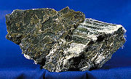
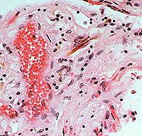
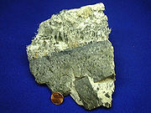

Slide 86
Asbest :
- Aktinolit Asbest, CAS No 77536-66-4,
- Grünerit Asbest (amosit) CAS No 12172-73-5, (Kahverengi)
- Antofilit Asbest, CAS No 77536-67-5,
- Krizotil, CAS No 12001-29-5, (Beyaz)
- Krosidolit, CAS No 12001-28-4, (Mavi)
- Tremolit Asbest, CAS No 77536-68-6.
lifli silikatlarıdır.

Slide 87




Slide 88
ASBEST ÇEŞİTLERİ
Serpantin Grubu; Magnezyum silikat ihtiva eder. Kıvrımlı demete benzer ipliksi yapıdadır.
Doğal olarak sarımtırak yeşilimsi renkte, işlenince gri beyaz lif oluşur.
En çok kullanılan ve en az riskli olan asbest türüdür.
Krizotil, CAS No 12001-29-5, (Beyaz)

Slide 89
ASBEST ÇEŞİTLERİ
Amphibol Gurubu ; Düz ipliksi yapıdadır.
Bulundurduğu metal okside göre renk alır.
Kırılgandır, aside dayanıklıdır, mukavemeti
düşüktür. Dört ana grubu vardır.
Krosidolit (mavi): Sodyum demir silikat,
Amozit (kahverengi) ; Demir, magnezyum silikat,
Tremolit ; Kalsiyum, magnezyum, silikat.
Aktinolit; Kalsiyum, magnezyum, demir silikat.

Slide 90
Asbest, başta asbestli çimento (%84), Yer döşemesi (%0.5), Sürtünme elemanları (%12), Conta, salmastra (%2,2), Tekstil olmak üzere çeşitli sektörlerde kullanılmaktadır.

Slide 91
Avrupa Birliği'de 2005 yılından itibaren AB'ye üye ülkelerde asbest üretimi ve kullanımını yasaklamıştır.
Geçmişte tersane işçisi olan babasının iş elbiselerinden bulaşan asbest nedeniyle kansere yakalanan genç bir bayan, 2007 yılında İngiliz Savunma Bakanlığı'ndan tazminat almaya hak kazandı.

Slide 92
Asbeste bağlı oluşan hastalıklar
Asbestosis – İlk olarak tersane işlerinde çalışanlarda tespit edilen asbestosis, asbest liflerini çözmeye çalışan vücut tarafından üretilen asidin akciğer zarında oluşturduğu yaralardır. Bu hastalığın kendini göstermesi 10-20 yılı bulmaktadır.
Mezotelyoma – Asbestin yol açtığı en önemli hastalık akciğer zarı ve karın zarı kanseri, yani mezotelyomadır. Batı ülkelerinde yılda her bir milyon kişinin 1 ve 2‘- sinde tespit edilen mezotelyoma, ülkemizde yılda en az 500 kişide görülmektedir.

Slide 93
Asbeste bağlı oluşan hastalıklar
Kanser –
a-Akciğer kanseri (bronchial carcinoma),
b-sindirim sistemi (mide barsak) kanserleri (gastro-intestinal carcinoma),
c-Grtlak kanseri’ne yol açmaktadır.
Akciğer zarı (pleura) kalınlaşması olmaktadır.

Slide 94
Talk; Magnezyum silikat kayalarının veya metamorfoz dolamitlerinin değişmesi ile meydana gelen tabii bir hidrosilikattır. Açıkyeşil, beyaz ve grimsi renkte yaprağımsı ve pullu yapıdadır. Asit ve bazlara mukavimdir.
Solunum yolu ile etkisi olur. 10 yıl gibi uzun süreler sonucu talkosis olur. Elyaf halindeki tozları etkilidir. Nefes darlığı ve iş göremezliğe sebep olur.

Slide 95
TOZLAR:
2- Toksik Tozlar: Vücuda alındıklarında akut veya kronik zehirlenmeye sebep olan tozlardır.
Kurşun, krom, kadbiyum, mangan, vanadyum gibi ağır metal tozlarıdır.
3- Kanserojen Tozlar:
Asbest, Arsenik ve bileşikleri, berilyumkromatlar, Nikel ve bileşiklerinin tozları.
4- Radyoaktif Tozlar:
Uranyum, toryum, zirkonyum,vs. (Bunların iyonize ışınları dokularda hasar ve ur oluşumuna sebep olur.)
5- Allerjik Tozlar:
polen, pamuk, yün, kürk, tüy, saç ve ağaç tozları.
6- İnert Tozlar: Kireç taşı, mermer, alçı taşı.

Slide 96
ÇÖZÜCÜLER:
1-Primer Tahriş Ediciler:
Asitler, Alkaliler, Klor, Flor, brom, Fenol, vs.
(Sert sabun, deterjan, asitler ve bazlar, reçineler)
2-Allerjen Maddeler:
(Azo boyaları azot oksitleri, Gazolin, Kerozin, alkol, Kömür katranı türevleri vs)

Slide 97
GAZ VE BUHARLAR:
(Gaz:20oC ve 760mm(1atm) basınçta fiziksel olarak gaz halinde olan maddeler.)
1-Boğucu Gazlar:
a)Basit Boğucu Gazlar:
CO2, H, He, Metan, Propan, Azot, Asetilen
b)Kimyasal Boğucu Gazlar:
CO, H₂S, HCN, vs.(Karbon monooksit, Hidrojen sülfür, Hidrojen siyanür, vb.)
2-Tahriş Edici Gazlar: Asit, Alkali,
Cl2, NH3, CrO3, Azot oksitleri, SO2
Klor, Amonyak, fosgen(COCl2), asit buharları, Kükürtdioksit,
3-Sistemik Zehirler:
a)İç organlara zararlı maddeler: CCl4 Kloroform, Alkol Karbontetra klorür, Nitroparafinler, Alkoller,
b)Kan yapıcı sisteme etki edenler: Kurşun, Benzen (Benzen buharları, kurşun buharları
4-Narkotik (uyuşturucu) Buharlar: Karbon sülfür. Toluen Trikloretilen, vb çözücüler.

Slide 98
1- BOĞUCU GAZLAR: a- Basit Boğucu Gazlar:
Havadaki oksijenin yerini alarak oksijen azlığından kaynaklanan boğulmaya sebep olurlar.
KARBON DİOKSİT:
Renksiz kokusuz gazdır. MAK değeri 5000 PPM dir. 9000 mg/m3
Etkisi: karbondioksit artması solunum miktarını arttırır.
%1-3 yoğunluğunda orta sürede tehlikesizdir.
%3-6 yoğunluğunda baş ağrıları başlar.
%6-10 yoğunlukta , baş dönmesi, görme bozuklukları, şuursuzluk başlar.
%10 dan fazla yoğunlukta narkotik etki görülür. Boğucu etki CO2 fazlalığından çok, oksijen azlığından olur.
Korunma : İşyeri havasındaki miktar kontrol edilir. Solunum aygıtları kullanılır.
Etkilenme olduğu takdirde, hasta açık havaya çıkarılır, oksijen verilir, suni solunum yapılır.

Slide 99
b-KİMYASAL BOĞUCU GAZLAR
KARBONMONOKSİT:
Renksiz, kokusuz, tahriş etkisi olmayan, çok zehirli gaz. Hemoglobine oksijenden 200-300 kat daha fazla ilgilidir. Hemoglobinle karboksi hemoglobin (HbCO) yapar. Böylece kanın dokulara oksijen taşıma kapasitesini bloke eder.
Etkisi; Havadaki miktarına, maruziyet süresine ve kişinin duyarlılık derecesine göre değişir.
Buhar yoğunluğu (hava = 1) : 0,97 MAK değeri: 50 ppm= : 55 mg/m3
Konsantrasyon: 12,5 - 74 yanıcıdır.
Düşük Seviye: Genellikle 50 ppm ve aşağısı Orta Seviye* : Genellikle 50 ppm ile 100 ppm arasında Yüksek Seviye: Genellikle 100 ppm ve üstü Tehlikeli Seviye: Zehirlenme belirtilerini gösteren biri var ise genellikle 100 ppm ve üstü

Slide 100
Kronik Zehirlenme;
Düşük konsantrasyonlarda uzun süreli aylar veya yıllarca etkilenme sonucunda yorgunluk, baş ağrıları, mizaç değişikliği, uyku bozuklukları, kalp ve mide bozuklukları hafıza bozukluğu görülür.
Korunma;
İşyeri havsındaki miktarı kontrol edilir. Sigara yasaklanır. Kısa süreli çalışmalar uygulanır, gerekirse maske kullanılır.
Tedavi: Etkilenen biri derhal temiz havaya çıkarılır oksijen verilir. Beyin ödemine karşı hipertonik çözeltiler ve hiperbarik oksijen tedavisi uygulanır.

Slide 101
☹Kimyasal Zehirler) HİDROJEN SÜLFÜR (H2S)
Lağım kanallarında, foseptiklerde, eritme tesislerinde, bulunur. Tipik kokuludur. Havadan ağırdır
MAK değeri 10ppm veya 15mg/m3 tür.
Etkisi; Havada %0,0001 konsantrasyonda tipik kokusu ile tanınır. Daha yüksek konsantrasyonlarda bir süre sonra koku alma sinirleri felce uğrar ve koku alınmaz olur.
Solunum yolu ile alınan H2S toksik tesir gösterir Mokozoları tahriş eder. Hücre içindeki fermentleri inhibe eder. Hemoglobinle birleşir.
Zehirlenme belirtileri 200cc/m3 te başlar, 600cc/m3 te kısa süre içinde ölüm gelir.
H2S ile kronik zehirlenme kabul
edilmemektedir.
Korunma; Havadaki miktarı kontrol edilmeli, çevre tedbirleri ile birlikte, kişisel koruyucular kullanılmalı. Tehlikenin fazla olduğu yerlerde periyodik muayenelerle sinirsel bozukluklar aranmalı.

Slide 102
2-TAHRİŞ EDİCİ GAZLAR:
AMONYAK: (NH3): Endüstride bazı sentez işlerinde, gübre ve bazı boyaların imali ile soğutucularda kullanılır. Havadan hafiftir. Suda erir
TLV : 14 mg/m3- 20 ppm
STEL: 36 mg/m3 50 ppm
Etkisi: Dağlayıcı yakıcıdır. 5000 ppm-10.000 ppm lik miktarlar kısa sürede öldürücü olur
Akut Zehirlenme: Gözler, Mukozalar ve solunum yoları üzerinde tahriş edici yakıcı etki gösterir. Kornea üzerinde körlüğe kadar giden lezyonlar oluşur. Bronşit ve akciğer ödemi görülür.
Kronik zehirlenme: Kesin olmamakla birlikte çok uzun süreli etkilenmelerde kronik bronşit olabileceği söylenmekle birlikte tartışmalıdır.
Korunma: çevre tedbirleri , maske kullanımı, ortam kontrolü.
%75 oranında NH3 çözeltisi ile temas halinde vücudun derhal yıkanması gerekir. Klasik yanık tedavisi uygulanır.

Slide 103
FORMALDEHİT: (HCHO); (FORMALİN):
Akıcı, renksiz, boğucu , keskin kokulu bir sıvıdır. Kn.98oC, Alevlenme nok. 69,4oC(açıkta) (kapalı kapta 37.7oC)
MAK:(PPM Tüz): 5mg/m3, MAK:(ABD): 5,6 mg/m3
Kullanıldığı yerler: Sentetik reçinelerde, kimyasal sentezlerde, Tıpta(dezenfektan), patlayıcılarda, dericilikte (koruyucu-sertleştirici) Tekstil ürünleri ve şeker kamışında (koruyucu) aynaların sırlanmasında, metallurjide........
Vücuda Etkısi: Solunum yolu ve deri ile tesir eder. Burun, boğaz ve solunum yollarında ve deride tahriş yapar. Yüksek konsantrasyonlarda idrar tutukluğu (anuri) yapar. Tırnaklarda yumuşaklık mide ve barsak rahatsızlığı görülebilir. Sık, sık temas deride allerji ve dermatitler yapar.
Korunma: Buharlarının solunmasından ve deriye temasından kaçınmalıdır. Kapalı sistem çalışılmalı, mümkün olmazsa kişisel koruyucular kullanılmalıdır.

Slide 104
FORMİK ASİT: (HCOOH)
Renksiz, nüfuz edici, keskin kokulu, dumanlı bir sıvı. KN.100,8oC, Alevlenme Nok. 68,9oC. Su, alkol ve eterde çözünür.
Sınır değer; 9 mg/m3- 5 ppm
Kullanıldığı yerler: tekstil ve kağıt sanayiinde, boyama ve aprede, tütsülemede, insektisitlerde, soğutucularda, lakta, yiyeceklerin korunmasında, deride, şarapta fermente edici, kauçukta pıhtılaştırıcı olarak..............
Etkisi: Solunum ve deri teması ile tesir eder. Gözlerde burunda ve boğazlarda tahriş yapar. Deriye sıçraması halinde tahriş yapar .Aşındırıcı sıvıdır.

Slide 105
FLOR(F2) ve Bileşikleri:
Serbest flor yeşil renkte, sert kokulu, çok toksik bir gazdır.
TLV: 1,58 mg/m3- 1ppm STEL; 3,16 mg/m3 2ppm
Genellikle bileşikleri halinde CaF2 (Kalsiyum florür), Na3ALF6(Kriyolit), CCl2F2(Freon) kullanılır.
Etkisi:İskelet dokusuna etkir. Kemikte süngersi yapı oluşturur.
Korunma:Tozlarının solunması önlenmeli, diyette kalsiyum arttırılmalı.

Slide 106
AZOT(N2) ve Bileşikleri:
Renksiz kokusuz, tatsız inert bir gazdır. Sıvı halde renksizdir. Su ve alkolde çözünür. Havada %79 oranında bulunur.
Kullanıldığı Yerler: Nitrik asit, amonyak, siyanamid, siyanid, ve metal nitrürleri , azotlu gübre üretiminde, labaratuvarlarda, sıvı halde soğutucularda kullanılır.
Vücuda Etki tarzı: Solunum yolu ile basit boğucu etkisi yapar. Basınçlı hava ile çalışılan ortamlarda dekomprasyon uygun yapılmaz ise azot habbecikleri dalgıç hastalığı yapar.

Slide 107
NOx KAYNAKLARI;
Kömür, petrol gibi fosil yakıtların yakılması ve orman yangınları, araçların egzos boruları, fabrika bacaları, azot oksitleri oluşturur.
NO yer seviyesinde Ozonla birleşir NO2 oluşturur.
NO + O3 ------------------- NO2 + O2
(s) (g)
NO tekrar soluduğumuz hava oksijeni ile O3 yapar
NO2 +Güneş ışığı----------NO + O
O + O2 ---------------- O3
(g) (g)

Slide 108
Yer seviyesindeki ve stratosferdeki koruyucu ozon tabakasından farklı olan bu ozon zararlıdır.
NO bu ozonla tekrar NO + O3-------------- NO2 + O2 yi oluşturur.
+ -
NO2 + H2O -------------------------------H + NO3 nitratı oluşturur.
(s) (s)
Daha sonra ; +
NO3 +H2O -----------------------------HNO3 + H
oluşturur ve asit yağmuruna dönüşür.

Slide 109
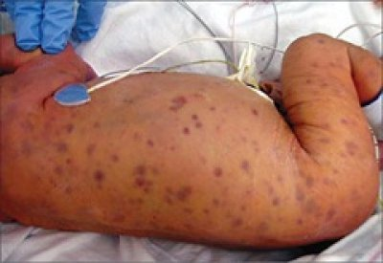
Asit yağmurları canlılara ve bitki örtüsüne zararlıdır.
Toprakta normalde çözünür olmayan mineralleri ve bileşikleri çözerek, çözünmüş tuzlar ve aliminyum tuzlarının bitki köklerini çürütmesini sağlar.
Nox ler solunduğunda akciğerlerde aside dönüşür ve insanlara doğrudan
zarar verebilir. Bu şekilde
asitli olan sular bebeklerde
mavi bebek hastalığı
denen hastalığa sebep olur.

Slide 110
NOx sürekli alındığında, kanser, şeker hastalığı ve sinir hücresi tahribatına yol açabilir.
Tıpta NO, enfekte edilmiş ve kanser olabilecek hücreleri parçalamakta makrofaj hücreler tarafından kullanılır.
Kan damarlarının iç cidarlarındaki hücreler tarafından NO salgılanarak damarların gevşemesi ve tansiyonun düzenlenmesine yardımcı olunur.

Slide 111
3-SİSTEMİK ETKİ GÖSTEREN GAZ VE BUHARLAR.
ARSİN: (AsNH3) (Arsenikli Hidrojen);
İçinde arsenik bulunan metal cevherlerinin asitlerle veya arsenikli asitlerin metallerle temasında meydana gelir. Sanayide elektronik endüstrisinde yarı iletici imalinde kullanılır.
Etkileri: Çok toksik bir gazdır. 0,1-0,5 gr.lık miktarın vücuda girmesinde (ya da 2000 ppm konsantrasyonda) süratle ölüm meydana gelir. Hemoglobine ilgisi çok fazladır. Kuvvetli bir kan zehiridir.

Slide 112
1-10 ppm de 1 saat tehlikeldir.
100-200 ppm de ağır toksik belirtiler meydana gelir.
Korunma: Çevre tedbirleri, işyeri havasında AsNH3 tayini ve takibi. Etkilenme hallerinde, acil kan nakli, bazik tedavi ve yatak istirahatı.

Slide 113
KARBONSÜLFÜR(CS2):
Renksiz(soluk sarımtrak), kolaylıkla buharlaşan, alev alan ve parlayan bir sıvıdır. Genellikle çözücü olarak kullanılır.
MAK: 20 ppm (60 mg/m3)
Etkisi: Özellikle ciğerlerden girer. Aşırı duyarlılık hali, kabuslar, mesleki hatalar, cinsel bozukluklar, reflekslerin kaybolması belirtileri görülür. Kanda çinko ve bakır gibi elementleri tutması bu belirtilere sebep olur.

Slide 114
Korunma: çevre sağlığı tedbirleri ile, periyodik kontrollerin yapılması, alkol kullanımının yasaklanması
Etkilenme halinde: Zehirlenme belirtileri başladığında hasta ortamdan uzaklaştırılmalı ve tıbbi tedaviye başlanmalıdır.
Kronik zehirlenmelere karşı B kompleksi vitaminleri diyeti dışında belirlenmiş tedavi yöntemi yoktur.

Slide 115
FREONLAR:
Freon 11 (Triklor flor metan) CCl3F Kn.23,7oC
Freon 12 (Diklor diflor metan) CCl2F2 Kn.-29,7oC
Freon 13 (monoklor triflor metan) CClF3 Kn.-81,5oC
Freon 22 (Diklor monoklor metan) CHClF2 Kn.-40,7oC
Freon 113 (1,1,2-Triklor 1,2,2,triflor etan) CCl2FCClF2 KN.47,5oC
Freon 114 (Diklor tetraflor etan) CClF2CClF2 Kn.3,55oC

Slide 116
Etkisi;
Kendileri esasen zehirli değildir.
Isı ile hidroflorik ve hidroklorik aside
dönüşebilirler,
Solunum yolu ile etkirler,
Uyuşturucudurlar.

Slide 117
HİDRAZİN☹(H2N-NH2)(Diamin):
Özellikleri:
Renksiz higroskopik sıvıdır. Su ve alkolde çözünür klorform ve eterde çözünmez.
Kn. 113,5oC,
Alevlenme noktası: 52,5oC
Kullanıldığı yerler:
Jet ve roketlerde yakıt, antioksidan, oksijen temizleyici, korozyonu durdurucu, olarak, patlayıcılarda, tekstilde kullanılır.

Slide 118
Vücuda etkisi:
Solunum ve deri yolu ile etkir.
Aşındırıcı etkisi vardır,
Deri ve mokozalarda tahriş etkisi yapar,
Buharları patlayıcıdır.
MAK(ABD):1 ppm, 1,3mg/m3

Slide 119
KÜKÜRT DİOKSİT: Kükürdün tam yanmamasından meydana gelir. Havadan ağırdır. Hava kirlenmesinin başlıca nedenidir. Çevre neminin etkisi ile Sülfürik asit haline gelir.
FOSGEN: 1. Dünya savaşında silah olarak kullanılmış boğucu bir gazdır. Havadan ağırdır.
SİYAN GAZI: En zehirli gazlardandır. Siyan asidi buharını iki-üç defa koklamakla solunum durur ve ölüm olur. Siyanizasyon ile altın ve gümüş elde edilmesinde kullanılır.

Slide 120
4- NARKOTİK (UYUŞTURUCU) BUHARLAR;
Sistemik etki göstermezler, Uyuşukluk ve uyku hali verdiğinden dikkat dağılır ve kaza riski artar. Devamlı maruziyet halinde narkotik etki bağımlılık yapabilir. Yağlı yüzeylerin temizlenmesinde benzin, toluen, triklor etilen vb. kullanılır.

Slide 121
PESTİSİTLER
INSEKTISIT : Küçük canlıları öldürürler.
HERBİSİT : Zararlı bitkileri yok edenler.
RODENTİSİT: Fareler için kullanılır.
FONGOSİTLER: Mantarlar

Slide 122
KİMYASALLARIN ZARARLILIK DERECESİNE ETKİLİ FAKTÖRLER:
1-Kimyasal maddenin özllikleri.
2-Ortamdaki konsantrasyonu.
3-Maruziyet süresi.
4-Çalışanın cinsiyeti.
5-Bünyenin hassasiyeti.
6-Çevresel Özellik.

Slide 123
KİMYASAL ÖLÇÜM DEĞERLERİ:
MAK DEĞER :Çeşitli kimyasal maddelerin çalışma ortamında bulunması
ile ilgili olarak aşağıdaki tanımlamalar kullanılmaktadır.
Ülkelere göre her madde için bir değer söz konusudur.
Kanserojen (kanser yapan) maddelerin MAK değeri yoktur.
MAC = MAK (Müsaade edilen Azami Konsantrasyon)
Günde 8 saat ve haftada 40 saatlik çalışma süresi için
ortamda bulunmasına izin verilen ve çalışanların sağlıklarını
bozmayacak maksimum konsantrasyondur.
Hacim birimi ppm(cm³/m³), -SIVI
Ağırlık birimi mg/m³ ve -TOZ
Parçacık birimi ppm/m³ tür. -GAZ

Slide 124
TLV/TWA Threshold Limit Values/Time Weighted Average
TLV=ESD (Eşik Sınır Değer)
Kimyasalların havada bulunmasına izin verilen
ve uzun süreli ,yinelenen maruziyetlerde
herhangi bir işçide olumsuz etkiye
yol açmadığına inanılan sınır değerdir.
TLV-TWA =ESD-ZAO (Eşik Sınır Değer -zaman Ağırlıklı Ortalama)
Günde 8, haftada 40 saat çalışan işçinin bir kimyasala uzun süreli, tekrarlanan bir biçimde maruz kalması durumunda sağlığının zarar görmeyeceği düşünülen zaman ağırlıklı ortalama konsantrasyondur.
PPM: Milyonda kısım konsantrasyon

Slide 125
TLV-STEL =ESD-KSMS
(Eşik Sınır Değer-Kısa Süreli Maruziyet Sınırı)
Bu değer,çalışma günü boyunca asla aşılmaması gereken ve 15 dakikalık maruziyet temelinde belirlenmiş zaman ağırlıklı ortalama sınır değerdir.
Bu konsantrasyonlara maruziyet 15 dakikayı aşmamalı,
günde 4 defadan fazla yinelenmemeli ve 2 maruziyet arası süre 60 dakikadan kısa olmamalıdır.
TLV-C=ESD-TD (Eşik Sınır Değer-Tavan Değer)
İşgünü boyunca hiçbir şekilde aşılmaması gereken değerdir.
Yükümlülük süresi: Sigortalının işinden fiilen ayrıldığı
tarih ile meslek hastalığının meydana çıktığı tarih
arasında geçecek azami süreye yükümlülük süresi
Denir
STEL: 15 dakikalık sürede maruz kalınan, aşılmaması gereken limit değer.

Slide 126
Kimyasal Maddenin İşlem Görmesi: Bu maddelerin üretilmesi, işlenmesi, kullanılması depolanması, taşınması, atık veya artıkların uzaklaştırılması işleridir.
Mesleki Maruziyet Sınır Değeri: Başka şekilde belirtilmedikçe, 8 saatlik sürede, çalışanların solunum bölgesindeki havada bulunan kimyasal madde konsantrasyonunun zaman ağırlıklı ortalamasının üst sınırıdır.
Solunum Bölgesi: Merkezi, kişinin kulaklarını birleştiren çizginin orta noktası olan 30 cm yarıçaplı kürenin, başın ön kısmında kalan yarısıdır.

Slide 127
Biyolojik Sınır Değeri: Kimyasal maddenin metabolitinin veya etkilenmeyi belirleyecek bir maddenin uygun biyolojik ortamdaki konsantrasyonunun üst sınırıdır.
Sağlık Gözetimi: Çalışanların belirli bir kimyasal maddeye maruziyetleri ile ilgili olarak sağlık durumlarının belirlenmesi amacıyla yapılan değerlendirmelerdir.
Tehlike: Bir kimyasal maddenin yapısal özelliği nedeniyle zarar verme potansiyelidir.
Risk: Kimyasal maddenin zarar verme potansiyelinin çalışma ve/veya maruziyet koşullarında ortaya çıkması olasılığıdır.

Slide 128
*Akut: Bir kimyasal maddenin etkisinin ani veya çok kısa sürede gelişmesidir.
*Kronik: Bir kimyasal maddenin etkisinin tekrarlanan maruziyetler sonucunda uzun dönemde gelişmesidir.
*Eritem: Deride meydana gelen kızarıklık tek veya yaygın olabilir.
*Eskar: Yanığı, deri veya mukoza üzerine uygulanan yakıcı maddeyi takiben meydana gelen kabuk.
*Ödem: Deri altı dokularında aşırı sıvı toplanması.

Slide 129
Her kimyasalın ortamda tehlikeli olabilecek konsantrasyonu belirlenmiştir;
Limit değerler konusunda yaygın olarak, “eşik sınır değer(ESD)” ve “müsade edilen azami konsantrasyon (MAK değer)” kullanılmaktadır.
ESD kavramı, zaman ağırlıklı ortalama değerdir.
MAK değer kavramı ise, daha çok toksik etkisi olan maddeler için uygun olan bu kavram, etkenin hiç bir zaman aşmaması gereken bir düzeye işaret eder. Bu düzey aşılırsa hemen akut şeklinde bir zararlı etki meydana gelir.
“Parlayıcı Pat.Teh.ve Zararlı Mad.Tüzüğü “ ekinde bu limit değerleri içeren liste yer almaktadır.

Slide 130
İlgili Avrupa Birliği Mevzuatı
Kimyasal Maddelerle Çalışmalarda Sağlık Ve Güvenlik Önlemleri Hakkında Yönetmelik "İşyerinde Kimyasal Maddelerle İlgili Risklerden Çalışanların Sağlık ve Güvenliğinin Korunması" hakkındaki 1998/24/EC sayılı Direktif ile "Mesleki Maruziyet Sınır Değerleri" ile ilgili 1991/322/EEC ve 2000/39/EC sayılı Direktifler dikkate alınarak hazırlanmıştır.

Slide 131
KİMYASALLAR
TEHLİKELİ KİMYASALLARIN ETKİLERİ
1-SAĞLIĞA ETKİLERİ
2-ÇEVREYE ETKİLERİ
3-GÜVENLİĞE ETKİLERİ
Mesleki hastalıklar
İş kazaları
İş kazaları
Yangın
Parlama-patlama
Ekolojik dengenin bozulması
ÇOK TOKSİK MADDE
TOKSİK MADDE
ZARARLI MADDE
AŞINDIRICI MADDE
TAHRİŞ EDİCİ MADDE
ALERJİK MADDE
KANSEROJEN MADDE
MUTAJEN MADDE
ÜREME İÇİN TOKSİK MADDE
ÇEVRE İÇİN ZARARLI OLAN MADDELER
YANICI
PARLAYICI
PATLAYICI
OKSİTLEYİCİ (OKSİDAN)
SUYA DUYARLI OLANLAR
BİRBİRLERİYLE REAKSİYONA GİRENLER

Slide 132
1-KİMYASALLARIN SAĞLIĞA ETKİLERİ
FİZİKSEL VE
KİMYASAL
ÖZELLİKLERİ
KİŞİNİN
FİZYOLOJİK
ÖZELLİKLERİ
KİMYASALLARIN SAĞLIK
ETKİLERİNİ BELİRLEYEN
FAKTÖRLER
MARUZ KALMA
ŞEKLİ VE SÜRESİ
ÇEVRESEL
ÖZELLİKLER

Slide 133
MARUZ KALAN KİŞİNİN FİZYOLOJİK ÖZELLİKLERİ
YAŞ
YENİ DOĞMUŞ ÇOCUKLARDA BAZI ENZİMLER HENÜZ OLUŞMADIĞI İÇİN BU TÜR ENZİMLERLE DETOKSİFİYE OLAN KİMYASALLARIN TOKSİK ETKİSİ ARTAR. İLERİ YAŞLARDA DA BAĞIRSAK FAALİYETLERİ VE ABSORBSİYON YAVAŞLADIĞINDAN AĞIZ YOLUYLA ALINAN MADDELERİN ETKİSİ GECİKEBİLİR. GENELLİKLE YAŞLI KİMSELER İLAÇ VE TOKSİK MADDELERE KARŞI DAHA DAYANIKSIZDIRLAR.
BESLENME
YETERSİZ BİR ŞEKİLDE BESLENEN SIÇANLARIN DDT VE KAFEİNE DAHA DUYARLI OLDUKLARI GÖSTERİLMİŞTİR. AYRICA YÜKSEK PROTEİNLİ VE KARBONHİDRATLI BESİNLER KLİNİKTE TOKSİK MADDELERLE OLUŞAN KARACİĞER HARABİYETİNE KARŞI KULLANILMAKTADIR. YAĞ DOKUDA BİRİKEN BAZI KİMYASALLARDA YAĞLI BESLENME SONUCU VÜCUTTA DAHA FAZLA TUTULURLAR.
CİNSİYET
HAMİLELİK
GENETİK FAKTÖRLER
BAZI BİREYLERDE DOĞUŞTAN NEDENLERLE BAZI ENZİM SİSTEMLERİNDE EKSİKLİK VEYA DAHA YÜKSEK AKTİVİTE SÖZ KONUSUDUR. BU NEDENLE AYNI MADDEYE FARKLI CEVAPLAR VERİLİR.

Slide 134
MARUZ KALMA ŞEKLİ VE SÜRESİ
MADDENİN ORGANİZMAYA GİRİŞ YOLU ÖNEMLİDİR
ABSORBSİYON HIZININ EN YÜKSEK OLDUĞU VÜCUDA GİRİŞ YOLU İLE TOKSİSİTE EN YÜKSEKTİR
ENJEKSİYON YOLLARINDAN DAMAR İÇİ YOLLA HIZLI ETKİ GÖRÜLÜR VE TOKSİSİTE DE EN YÜKSEKTİR
MADDENİN DİYETLE VERİLMESİ DE TOKSİSİTEYİ ETKİLER
TOKSİK MADDENİN VERİLDİĞİ ZAMAN, MEVSİM, VERİLME SÜRESİ VE VERİLME SIKLIĞI DA BİYOLOJİK ETKİ ŞİDDETİNİ DEĞİŞTİRİR

Slide 135
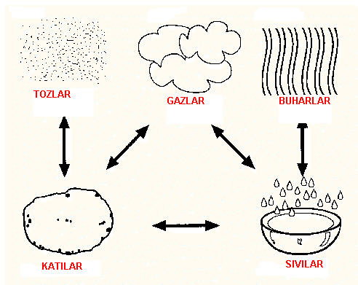
ÇEVRESEL ÖZELLİKLER
SICAKLIK, BASINÇ, RADYASYON GİBİ FİZİKSEL FAKTÖRLER
VÜCUDUN ÇEVRE SICAKLIĞI, TOKSİSİTEYİ ÇEŞİTLİ ŞEKİLLERDE ETKİLEYEBİLİR.
ÖRNEĞİN İŞYERİ ORTASINDA BULUNAN H₂SO₄ PARTİKÜLLERİ (MİST) 0 °C (DÜŞÜK SICAKLIKTA) SOLUNUM YOLLARI İÇİN DAHA FAZLA TAHRİŞ EDİCİDİR.
GENEL OLARAK ÇEVRE SICAKLIĞI İLE TOKSİSİTE DOĞRU ORANTILI OLARAK ARTAR
ÇEVREDEKİ KİMYASAL KİRLETİCİLER TOKSİSİTE ÜZERİNE (BACAGAZLARI, ENDÜSTRİYEL ATIKLAR VS.) AYRICA ARTIRICI ETKİ YAPARLAR

Slide 136
FİZİKSEL VE KİMYASAL ÖZELLİKLERİ
KİMYASALIN MOLEKÜL YAPISI
BİYOLOJİK AKTİVİTESİNİ BELİRLER.
AROMATİK (HALKALI YAPI) VE ALİFATİK (DÜZ ZİNCİRLİ)
POLİMER VE MONOMER
İYONUN KAÇINCI ATOMA BAĞLANDIĞINA GÖRE DEĞİŞİR
KİMYASALIN KOLAY REAKSİYONA GİRİP GİRMEDİĞİ
ULAŞTIĞI YERDEKİ KOŞULLARIN REAKSİYONA UYGUN OLUP OLMADIĞI
(KİMYASALIN VEYA METABOLİTİNİN “YETERLİ MİKTARDA” ETKİ YERİNE ULAŞMASI VE KALMASI)
KİMYASAL MADDENİN SAFLIĞI VE UYGULAMA ŞEKLİ
(DDT SAF HALDE İKEN İNSANLARIN DERİSİNDEN HEMEN HEMEN HİÇ ABSORBE OLMAZ. AMA KEROZEN (GAZYAĞI) İÇİNDE CİLDE UYGULANDIĞINDA ABSORBE OLARAK TOKSİK ETKİSİNİ GÖSTERİR)
KİMYASALIN DİĞER MADDELERLE KENDİLİĞİNDEN REAKSİYONA GİRİP GİRMEDİĞİ
KİMYASALLARIN FİZİKSEL ÖZELLİKLERİ (MOLEKÜL AĞIRLIĞI, ÇÖZÜNÜRLÜĞÜ)
(SUDA VEYA DİĞER ÇÖZÜCÜLERDE ÇÖZÜLEBİLME ÖZELLİKLERİ DE ÖNEMLİ BİR FAKTÖRDÜR. ÇÖZÜNEBİLİRLİK ÖZELLİĞİ VÜCUTTAN ATILMA SÜRECİNDE VE HEDEF ORGANLARDA ETKİLİDİR)
KİMYASALLARIN SAKLAMA KOŞULLARI
(BEKLEME SIRASINDA IŞIK, NEM, SICAKLIK, GİBİ ETKENLER TOKSİSİTEYİ DEĞİŞTİREBİLİR. ÖRNEK: TRİKLOR ETİLEN SICAK HAVADA DAHA TOKSİK OLAN FOSGEN VE HCI‘ E DÖNÜŞÜR.
TERSİNE SİYANÜRLER NEMLİ HAVADA KISMEN KARBONATLARA DÖNÜŞEREK TOKSİSİTELERİ AZALIR)

Slide 137
ÇOK TOKSİK
TOKSİK
ZEHİRLİ KİMYASALLAR
GAZLAR
SIVILAR
KATILAR
ZEHİRLİ GAZLAR
KARBON MONOKSİT
FOSGEN
AZOT OKSİTLER
AMONYAK
HİDROJEN SÜLFÜR
KLOR
HALOJENLİ HİDROKARBONLAR vb.
BOĞUCU GAZLAR
KARBON DİOKSİT
ÇÖZÜCÜLER,
ORGANİK-İNORGANİK
BİLEŞİKLER
CİVA
AMONYAK
ORGANİK KURŞUN BİLEŞİKLERİ
KARBON SÜLFÜR
HİDROKARBONLAR vb.
METALLER
ARSENİK, BERİLYUM, KADMİYUM, KROM, MANGAN, NİKEL, KURŞUN vb.
AMETALLER
FOSFOR,
ORGANİK VE İNORGANİK
BİLEŞİKLER
TOZLAR

Slide 138
KİMYASAL YANIKLARA
NEDEN OLANLAR
GÜÇLÜ TAHRİŞ
EDİCİLER
TAHRİŞ EDİCİLER,
DUYARLILAŞTIRICILAR
(ALERJENLER)
DUYARLILAŞTIRICILAR
ZAYIF TAHRİŞ
EDİCİLER
RENK DEĞİŞİMİ
VE LEKELERE
NEDEN OLANLAR

Slide 139
SAĞLIK ZARARLARINA NEDEN OLAN KİMYASALLAR VE ZARARLARI
TAHRİŞ EDİCİLER VE
DUYARLILAŞTIRICILAR
(ALERJENLER)
KANSEROJENLER
MUTAJENİKLER
ÜREME İÇİN TOKSİK MADDELER
TAHRİŞ EDİCİLER
KİMYASAL YANIKLARA
NEDEN OLANLAR
RENK DEĞİŞİMİNE VE
LEKELERE NEDEN OLANLAR
KANSEROJENLER
TERATOJENLER
MUTAJENLER
FERTİLİTE ÜZERİNE ETKİ YAPANLAR
İMMÜNOTOKSİK ETKİYAPANLAR
GENEL OLARAK KİMYASALLARIN TEK BİR ZARARINDAN SÖZ EDİLEMEZ, BİR KİMYASALIN BİRDEN ÇOK SAĞLIK ZARARI OLDUĞU GİBİ AYNI ZAMANDA GÜVENLİK YÖNÜNDEN DE ZARARLARI SÖZ KONUSU OLMAKTADIR. BU NEDENLE BİR KİMYASALIN SAĞLIK ZARARINA GÖRE SINIFLANDIRMADA SAĞLIĞA EN OLUMSUZ ETKİSİNE GÖRE SINIFLANDIRILIR VE ÖNLEMLER BELİRLENİR.

Slide 140
TAHRİŞ EDİCİLER, DUYARLILAŞTIRICILARIN
(ALERJENLER) HASAR MEKANIZMALARI
BİR MESLEKİ DERMATOZUN OLUŞMASI İÇİN;
ÖNCE BİR MADDENİN DERİNİN ÜST YÜZEYİNİ DELMESİ
SONRA DAHA ALTTAKİ SAVUNMASIZ DERİDE BİR TEPKİ BAŞLATMASI GEREKMEKTEDİR.
DERİ HASARINA BİREYSEL DUYARLILIK;
MADDENİN DOĞASI
MARUZİYETİN DERECESİ, SÜRESİ VE SIKLIĞI
BARİYER TABAKASININ SUSUZ KALMASI
AŞIRI SIVI BİRİKTİRMESİ
ÇALIŞMA ÇEVRESİNDEKİ YÜKSEK VEYA DÜŞÜK NEM
GİBİ FAKTÖRLERLE ARTAR

Slide 141
KİMYASALLAR
SANAYİDE EN FAZLA KULLANILAN
TAHRİŞ EDİCİLER VE DUYARLILAŞTIRICILAR
İNORGANİK
ASİTLER
ORGANİK ASİTLER
VE ANHİDRİTLERİ
ALKALİLER
KARBONATLAR
VE BİKARBONATLAR
KOLARTALAR
VE PERKLORATLAR
METAL ÇALIŞMA
SIVILARI
METALER

Slide 142
DOĞURGANLIK ÜZERİNE
ETKİLİ OLANLAR
KANSEROJENİK ETKİ YAPANLAR
İMMÜNOTOKSİK
ETKİ YAPANLAR
DOĞURGANLIK YETENEĞİ ÜZERİNE ETKİ EDEN MADDELER
SOLUNDUĞUNDA, AĞIZ YOLUYLA ALINDIĞINDA, DERİYE NÜFUZ ETTİĞİNDE KANSER OLUŞUMUNA NEDEN OLAN VEYA KANSER OLUŞUMUNU HIZLANDIRAN MADDELER
VİNİL KLORÜR, BENZEN, SERT AĞAÇ TOZLARI.
İMMÜN (BAĞIŞIKLIK) SİSTEMİ ÜZERİNDE ETKİ OLUŞTURAN MADDELER,
BAĞIŞIKLIK SİSTEMİNİN;
BASKILANMASI
TAHRİK EDİLMESİ
KANSEROJENLER
MUTAJENLER VE
ÜREME İÇİN
TOKSİK MADDELER
TERATOJENİK ETKİ
YAPANLAR
MUTAJENİK ETKİ
YAPANLAR
GEBELER TARAFINDAN ALINDIKLARINDA PLASENTADAN FETAL DOLAŞIMA GEÇEREK DOĞACAK YAVRUDA DEFORMASYON OLUŞMASINA NEDEN OLAN MADDELER NICKELCARBONYL, BENZO(A)PYRENE, 1,3-BUTADIENE MUHTEMEL TERATOJENLER OLARAK KABUL EDİLİRLER
SOLUNDUĞUNDA, AĞIZ YOLUYLA ALINDIĞINDA, DERİYE NÜFUZ ETTİĞİNDE KALITIMSAL GENETİK HASARLARA YOL AÇABİLEN VEYA BU ETKİNİN OLUŞUMUNU HIZLANDIRAN MADDELER
ALLYL CHLORIDE ( C₃H₅Cl), ALLYL GLYCIDYL ETHER (C₆H₁₀O₂), ETHYL MERCURY CHLORIDE (C₂H₅ClHg), ACRYLAMIDE (CH₂=CHCONH₂) MUHTEMEL MUTAJENİK MADDELER OLARAK KABUL EDİLMEKTEDİR
.

Slide 143
BİYOLOJİK İZLEME
BİYOLOJİK İZLEME,
MARUZİYET VE SAĞLIK RİSKLERİNİN DEĞERLENDİRİLMESİ İÇİN,
DOKU, SALGI, DIŞKI, SOLUNAN HAVA YA DA BUNLARIN KOMBİNASYONUNDAKİ MADDE VEYA METABOLİTLERİNİN UYGUN REFERANSLARLA KARŞILAŞTIRMALI OLARAK ÖLÇÜLMESİ
VE DEĞERLENDİRİLMESİDİR.
BİYOLOJİK İZLEME;
ÖNLEYİCİ BİR EYLEM OLUP
TANI İŞLEMLERİNDEN FARKLIDIR.
BİYOLOJİK İZLEMENİN YANISIRA MARUZİYETİN TAM OLARAK DEĞERLENDİRİLMESİNİN SAĞLANMASI İÇİN ÇEVRESEL İZLEME DE YAPILMALIDIR.
ABSORBE EDİLEN KİMYASALIN MİKTARI ÖLÇÜLDÜĞÜNDEN,
ORTAM ÖLÇÜMLERİNE GÖRE BELLİ AVANTAJLARA SAHİP OLABİLİR;

Slide 144
KİMYASALLARIN VÜCUDA ALINMASINI ETKİLEYEN FAKTÖRLER
FARKLI YERLERDE KİMYASALLARIN KONSANTRASYONUNDAKİ DEĞİŞİKLİK
FARKLI ZAMANLARDA KİMYASALLARIN KONSANTRASYONUNDAKİ DEĞİŞİKLİK
PARTİKÜL BÜYÜKLÜĞÜ VE PARTİKÜL AERODİNAMİK ÖZELLİKLERİ
KİMYASALIN ÇÖZÜNEBİLİRLİK ÖZELLİKLERİ
ÇEŞİTLİ EMİLİM YOLU SEÇENEKLERİ (DERİ,SİNDİRİM VB)
KORUYUCU CİHAZLAR VE ETKİNLİKLERİ
SOLUNUM HACİMLERİ (İŞ YÜK-İŞ ENERJİ İSTEMLERİ)
KİŞİSEL ALIŞKANLIKLAR
İŞYERİ DIŞINDAKİ MARUZİYETLER

Slide 145
KİMYASALLARIN VÜCUDA GİRİŞ YOLLARI
SOLUNUM
ABSORBSİYON (DERİ VEYA GÖZLER)
SİNDİRİM
KİMYASALLAR İŞYERİ HAVASINDA
TOZ, SİS, DUMAN, GAZ VE BUHAR ŞEKLİNDE DAĞILMIŞ OLABİLİR VE SOLUNABİLİR
KİMYASAL MADDENİN ZARARLI MİKTARLARI DERİ YOLU İLE ABSORBLANABİLİR
BAZI KİMYASAL MADDELER TAHRİŞE NEDEN OLAN NaOH vb. MADDELERİN AKSİNE HİÇBİR ETKİ UYANDIRMADAN DERİDEN GEÇEBİLİR.
DERİNİN KORUYUCU DIŞ TABAKASI TOLUEN, SEYRELTİK SODA vb. MADDELERLE TEMAS SONUCU İNCELEBİLİR VE DERİDEN ABSORBLAMA KOLAY HALE GELEBİLİR.
AYRICA GÖZLER DE SIÇRAMA VEYA BUHAR ŞEKLİNDE BULUNAN MADDELERİ ABSORBE EDEBİLİR.
ORTAM HAVASINDA BULUNAN TOZLARIN YUTULMASI,
KİMYASAL MADDE BULAŞMIŞ ELLERİN TEMİZLENMEDEN YEMEK YENİLMESİ,
SİGARA İÇİLMESİ YOLUYLA, YANLIŞLIKLA YUTMA YOLUYLA,
GAZ, TOZ, BUHAR, DUMAN SIVI VEYA KATI MADDELERİN VÜCUDA GİRMESİDİR.
VÜCUDA GİREN KİMYASALLAR DOLAŞIM SİSTEMİNE GİREREK BÜTÜN VÜCUDA YAYILIR.
BU YOLLA SADECE ETKİYE MARUZ KALAN ORGAN DEĞİL DOĞRUDAN BU ETKİYE HİÇ MARUZ KALMAYAN ORGANLARI ETKİLEYEBİLİR VE PLESENTA YOLUYLA ANNE KARNINDAKİ
BEBEĞE DE GEÇEBİLİR.

Slide 146
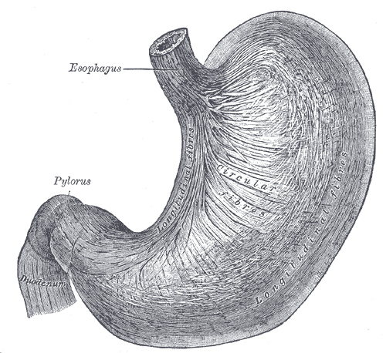
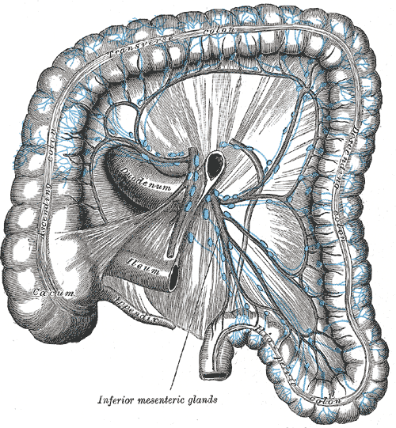
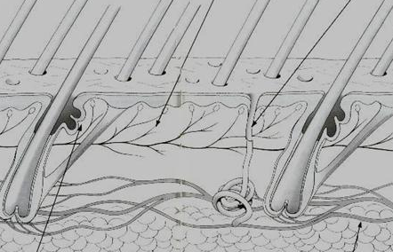
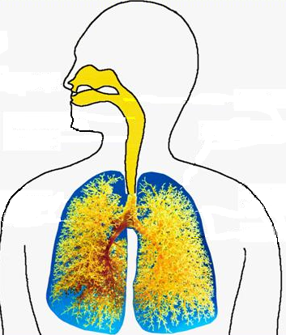
Kimyasalların vücuda giriş yolları
Deri
Solunum yolu
Sindirim kanalı

Slide 147
KİMYASALLAR
HEDEF ORGANLAR
DERİ
AKCİĞER
MERKEZİ
SİNİR
SİSTEMİ
KAN DOLAŞIM
SİSTEMİ
KARACİĞER
BÖBREK
KİMYASALLAR VÜCUDA GİRDİKLERİ ZAMAN LOKAL VEYA SİSTEMİK (KAN DOLAŞIMINA GEÇER VE BÖYLECE VÜCUDUN TÜM KISIMLARINA DAĞILIRLARSA) ETKİLERE SEBEP OLABİLİRLER
KİMYASALLARIN TOKSİK ETKİLERİ, TÜM ORGANLARDA AYNI DEĞİLDİR. GENELLİKLE 1-2 ORGANI ETKİLERLER. KİMYASALLARIN TOKSİK ETKİLERİNİ GÖSTERDİKLERİ BU ORGANLAR HEDEF ORGAN OLARAK TANIMLANIR

Slide 148
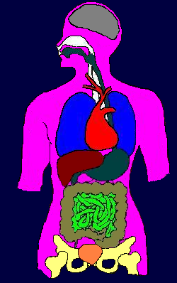
Nikel, Katran , Benzen, Akrilik, Epoksi reçineleri
Organik fosforlar Böcek ilaçları Kurşun Cıva Manganez Arsenik
Asbest Silisyum Pamuk tozu Kadmiyum Berilyum Dizel gazlar
Karbon monoksit Vinil klorür Tiner Benzen Tolüen
Karbon tetraklorür Vinil klorür Tiner
Benzidin boyalar Betanaftilamin Cıva Mangal dumanları
Asbest Nitrozaminler Dumanlar Kurşun
kurşun

Slide 149
HEDEF ORGANLAR
DERİ
EGZAMA, TAHRİŞ, İLTİHAPLANMA
ALERJİK VEYA ALERJİK OLMAYAN REAKSİYONLAR
AKCİĞER
ALERJİK REAKSİYONLAR
PNÖMOKONYOZ
MERKEZİ SİNİR SİSTEMİ
MERKEZİ SİNİR SİSTEMİ ETKİLENMELERİ
NARKOTİK ETKİ, FELÇ
KAN DOLAŞIM SİSTEMİ
KEMİK İLİĞİNE ETKİ SONUCU LENFOSİT HÜCRELERDE MUTASYON
ANEMİ
KARACİĞER
KARACİĞER FONKSİYONUNDA BOZULMALAR
BÖBREK
BÖBREKLERDE FONKSİYON BOZUKLUKLARI

Slide 150
KİMYASAL MADDE ETKİLEŞMELERİ
(Interactions)
BAĞIMSIZ ETKİ
SİNERJİK ETKİ
ANTAGONİZMA
VÜCUDA ALINAN HER KİMYASAL BİRBİRİNDEN TAMAMEN BAĞIMSIZ FİZYOLOJİK ETKİDE BULUNABİLİR
KİMYASALLAR AYNI ORGANDA AYNI YÖNDE VE AYNI ŞEKİLDE ETKİ EDEBİLİRLER.
BİR KİMYASAL MADDENİN ETKİSİ DİĞERİ TARAFINDAN ORTADAN KALDIRILABİLİR. (1+1=0).
ADDİTİF ETKİ
POTANSİYALİZASYON
ORGANİZMAYA GİREN VE AYNI YÖNDE ETKİ GÖSTEREN 2 KİMYASAL MADDE TOPLU ETKİSİ BUNLARIN BİR BİRLERİNDEN AYRI İKEN GÖSTERDİKLERİ TOKSİKOLOJİK ETKİNİN TOPLAMINA EŞİTTİR (1+1=2)
BİR KİMYASAL MADDE DİĞERİNİN ETKİSİNİ ARTTIRIR.
BÖYLECE BİRİNCİ MADDE POTANSİYATÖR OLARAK ETKİ EDER VE TOPLAM ETKİDE HER İKİ KİMYASALIN KENDİ ETKİLERİNİN TOPLAMINDAN FAZLADIR (1+1=4)
BAZI DURUMLARDA BİR MADDE TEK BAŞINA ZARARA SEBEP OLMAZ, AMA BAŞKA BİR KİMYASAL MADDENİN TOKSİK ETKİSİNİ İNDÜKLEYEBİLİR (0+1=3)

Slide 151
Sağlık Gözetimi:
-Sağlık yönünden risk altında olduğu saptanan işçiler uygun sağlık gözetimine tabi tutulurlar,
Koruyucu önlemlerin alınmasında sağlık gözetimi sonuçları dikkate alınır ve bu gözetimler;
1- Belli bir hastalık veya sağlık yönünden olumsuz bir etkilenmeye neden olduğu bilinen tehlikeli kimyasal maddeye maruziyetin söz konusu olduğu,
2-İşçilerin özel çalışma şartlarında hastalık veya etkilenmenin ortaya çıkma olasılığının bulunduğu,
3- İşçiler üzerinde yapılacak tetkiklerin oluşturduğu riskin kabul edilebilir düzeyde olduğu, durumlarda kullanılacaktır.

Slide 152
-Sağlık gözetimine tabi tutulan her işçi için kişisel sağlık ve maruziyet kayıtları tutulur ve güncelleştirilir:
-İleriki bir tarihte değerlendirilmesi açısından, sağlık ve maruziyetle ilgili kayıtlar, gizliliği de dikkate alarak, uygun bir şekilde tutulur ve muhafaza edilir,
-İşçiler kendilerine ait sağlık muayene sonuçları ve etkilenme düzeylerine ait bilgileri görme hakkına sahiptirler.
-Sağlık gözetimi sonucunda, işyerindeki tehlikeli kimyasal maddeye maruz kalan işçide, bu maddeden kaynaklanan tanımlanabilir bir hastalık veya olumsuz sağlık etkisi görülmesi veya biyolojik sınır değerin aşıldığının tespit edilmesi halinde, işçi durumdan haberdar edilecek ve kendisine yapılması gerekli sağlık gözetimi ile ilgili gerekli bilgi ve tavsiyeler verilir.

Slide 153
Böyle bir durumda;
1- Yapılmış bulunan risk değerlendirmesi yenilenecek,
2- Riskin önlenmesi veya azaltılmasına yönelik önlemler gözden geçirilecek ve gereken önlemler alınacak,
3- İşçinin yaptığı işten alınarak tehlikeli kimyasal maddeye maruziyet riskinin olmadığı başka bir işte çalıştırılması da dahil olmak üzere, riskin önlenmesi veya azaltılmasına yönelik gerekli önlemlerin alınmasında, işyeri hekimi veya diğer uzman kişilerin veya Bakanlık yetkililerinin önerilerine uyulacak,
4- Benzer şekilde maruz kalan başka işçiler de varsa, sağlık durumları kontrol edilecek ve bunlar sürekli sağlık gözetimi altında tutulacaktır.

Slide 154
Kimyasal Etkilerle Ortaya Çıkabilecek Meslek Hastalıklarına Karşı Alınacak Önlemler
Kurşun ve bileşikleri ile yapılan çalışmalarda, kan yapıcı sistem, karaciğer ve böbreğin durumu incelenerek, kurşuna hassas olanlar ve alkolikler, bu işlere alınmayacaktır.
(TLV: 0,15 mg/m3 İşçi başına hava miktarı 15 m3, sağlık kontrolü 3 ay)
(Yönetmelikte yeni değerler konularak daha sıkı tedbirler alınması istenmektedir.
Bağlayıcı *biyolojik sınır değer: Aşındırıcı Maddeler
70 mg Pb/100 ml kan.
*Biyolojik sınır değer:Kimyasal maddenin metabolitinin veya etkilenmeyi belirleyecek bir maddenin uygun biyolojik ortamdaki konsantrasyonunun üst sınırıdır.

Slide 155
Kimyasal Etkilerle Ortaya Çıkabilecek Meslek Hastalıklarına Karşı Alınacak Önlemler
Civa cevherinin elde edilmesi ile ilgili çalışmalar, karaciğer veya böbrek yetersizliği olanlar ile cilt hastalığı olanlar, bu işlere alınmayacaklardır.
(0,075 mg/m3, sağlık kontrolü 3 ay)
Arsenikle yapılan çalışmalarda, cildi nemli ve hassas olanlar ile cilt, karaciğer ve sinir hastalığı olanlar, bu işlere alınmayacaklardır.
(0,5 mg/m3, sağlık kontrolü 6 ay)

Slide 156
Kimyasal Etkilerle Ortaya Çıkabilecek Meslek Hastalıklarına Karşı Alınacak Önlemler
Fosfor ve beyaz fosforun sanayide kullanımı ile ilgili çalışmalarda, (Sağlık muayenesinde çene filmi istenmektedir.)
Ensektisit olarak kullanılan organik fosforun üretiminde, karbamatlı ensektisitlere maruz kalanlarda, rutin olarak biyokimyasal testle kolinesteraz aktivitesinin tayini yapılacak
Kolinesteraz seviyesi % 25 oranında düşünce işçi, organik fosfor bileşikleri ile temas ettirilmeyecek, işi değiştirilecektir. (sağlık kontrolü 6 ay)

Slide 157
Kimyasal Etkilerle Ortaya Çıkabilecek Meslek Hastalıklarına Karşı Alınacak Önlemler
Kadmiyum ve cevherinin üretiminde,
(sağlık kontrolü solunum sistemi ve böbrek kontrolü yapılacak MAK: 0,1 mg/m3, )
Manganez ve bileşiklerinin üretiminde,
sinir sistemi, solunum sistemi, frengi hastalığı ve ruh hastalığı tespit edilenler, bu işlere alınmayacaklardır. (zehirlenme tespitinde derhal işçinin yeri değiştirilecek)

Slide 158
Kimyasal Etkilerle Ortaya Çıkabilecek Meslek Hastalıklarına Karşı Alınacak Önlemlerler
Krom ve bileşiklerinin üretim ve kullanımında, (Burun septumu, ülser, solunum, cilt)
Berilyum alaşımlarının hazırlanması ve kullanımında, (solunum sistemi ve zayıflama durumuna bakılacak, 2 mg/m3 )
Azot oksitleri ile yapılan çalışmalarda, (süzgeçli maske ve temizhava maskesi ile çalışılacak)

Slide 159
Kimyasal Etkilerle Ortaya Çıkabilecek Meslek Hastalıklarına Karşı Alınacak Önlemler
Benzen ve benzen bileşikleri ile yapılan çalışmalarda,
(karaciğer hastalığı olanlar işe alınmayacak, içinde bulunduğu kullanılan kimyasalın %1 inden fazla olmayacak, 20 ppm,)
Kanserojen Mutojen Mad. Yön. 3,25 mg./m3
1 ml/m3 (ppm)
Anilin ve nitro-amin türevleri ile yapılan çalışmalarda,
(cilt böbrek karaciyer hastalığı olanlar kontrol altına alınacak)

Slide 160
Kimyasal Etkilerle Ortaya Çıkabilecek Meslek Hastalıklarına Karşı Alınacak Önlemler
Halojenli hidrokarbonlarla yapılan çalışmalarda,
(cilt böbrek karaciyer hastalığı ve klora karşı alerjisi olanlar)
Karbon sülfür ile yapılan çalışmalarda,
(böbrek, karaciyer ve sinir sistemi kontrol edilecek, 20 ppm, 60 mg/m3)
Kükürtlü hidrojenle yapılan çalışmalarda, 20 ppm

Slide 161
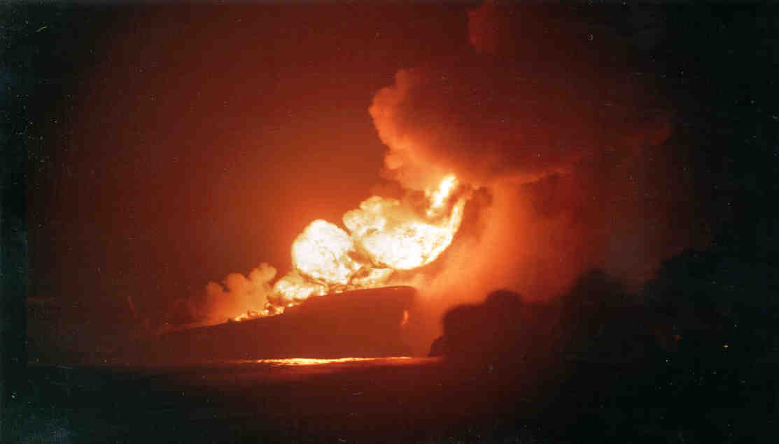
Nassia kazası (1994)
2-ÇEVRE KAZALARI-EKOSİSTEM

Slide 162
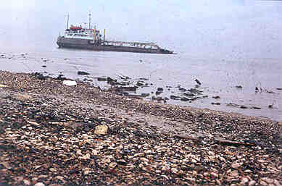
Volganeft-242 kazası (1999)

Slide 163
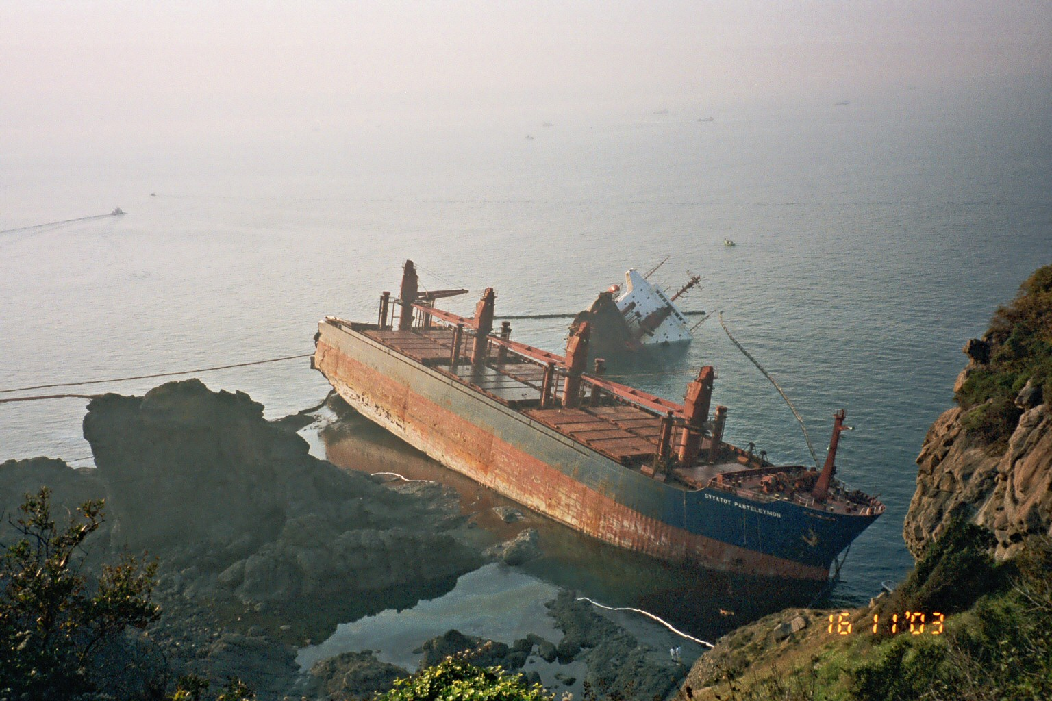

Slide 164
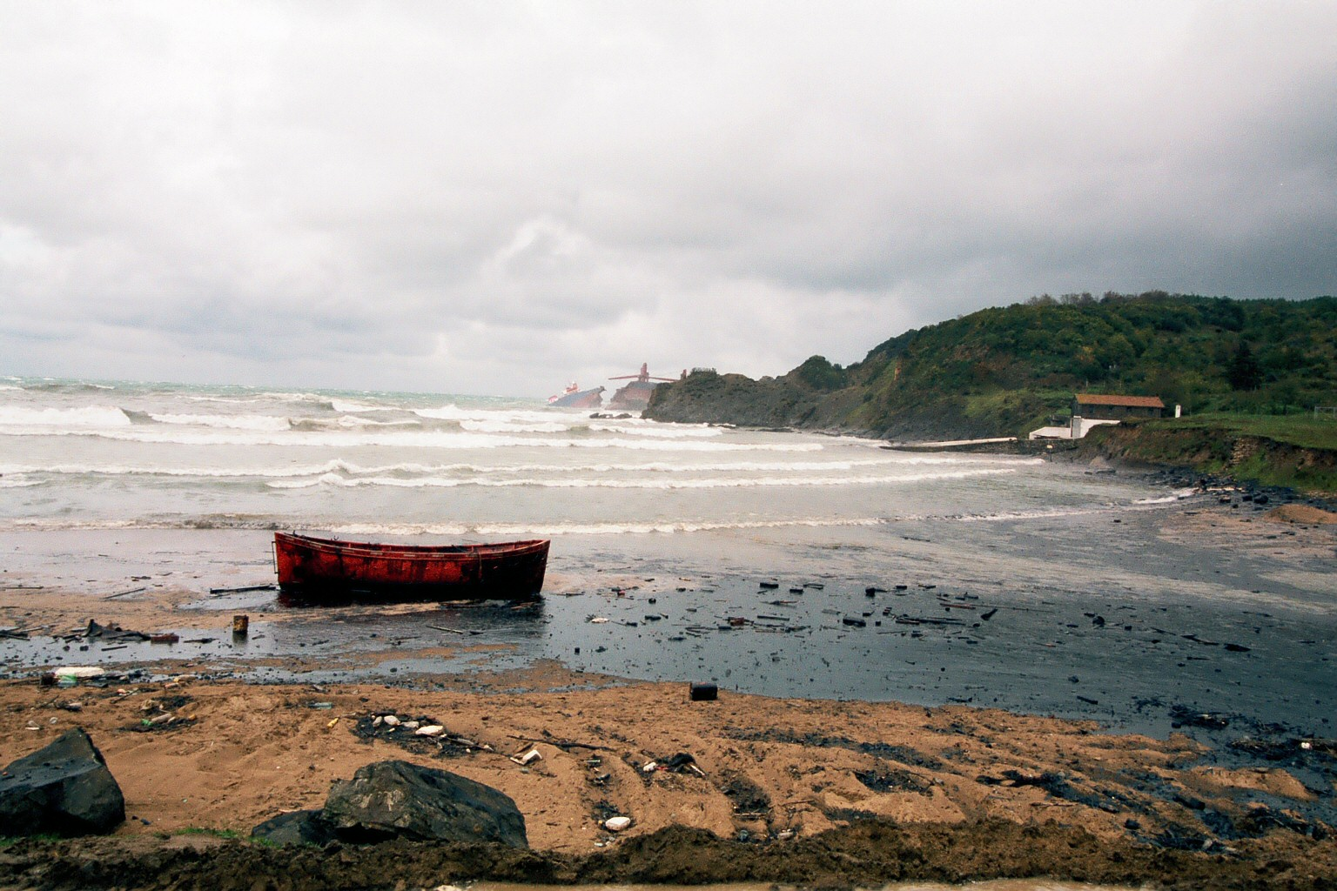

Slide 165
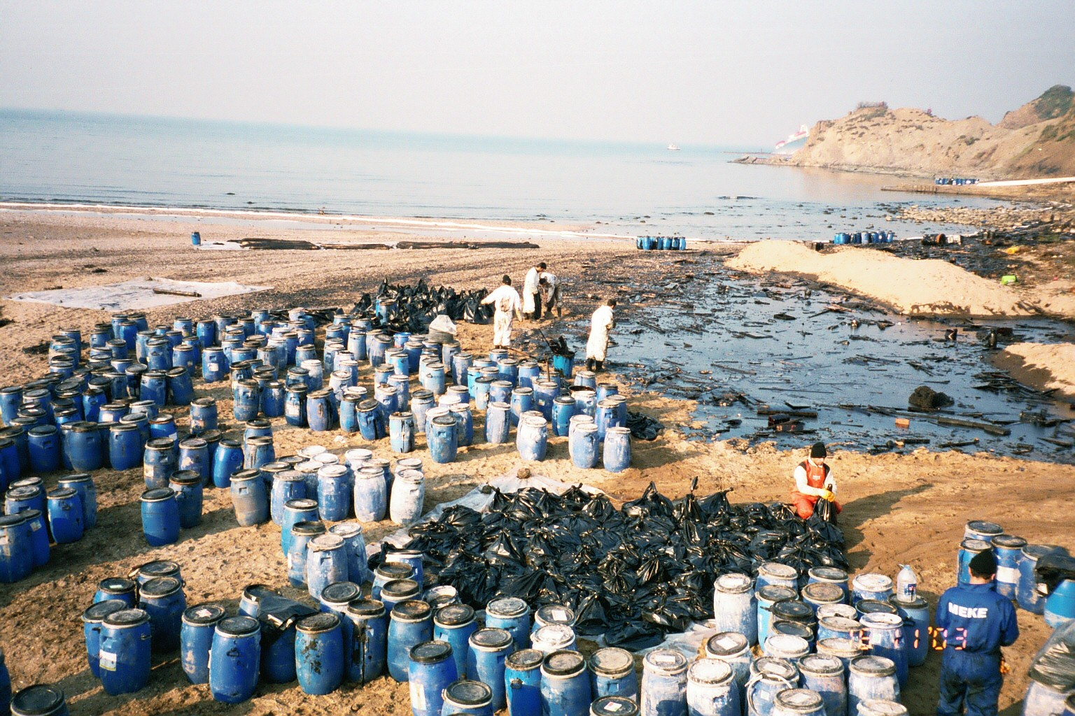

Slide 166
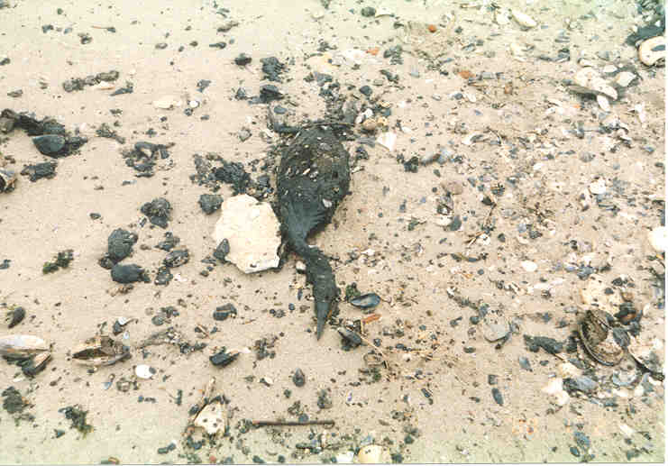
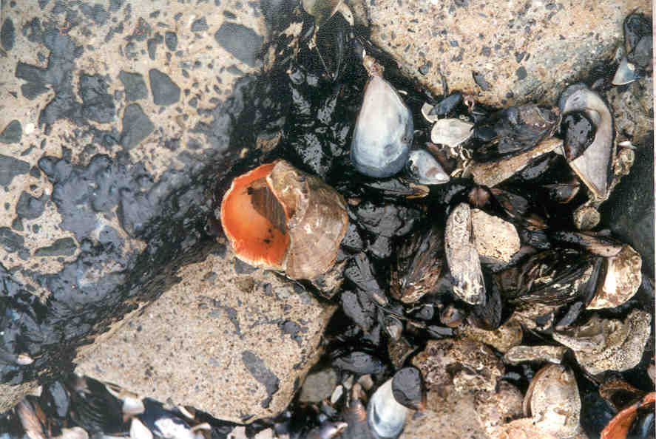
Petrolün Denizdeki Belirli Yaşam Alanlarına Zararı
Açık Sular ve Deniz Yatağı
Kıyı Şeritleri , PLajlar
Kapalı Su Alanları
Mercanlar , Balıkçılık alanları ,üreme ve Beslenme alanları
Deniz Kuşları
Deniz Üretim Çiftlikleri

Slide 167
ÇEVRE-Büyük Kazaların Bilançosu
 | INDEPENDENTA | NASSIA | VOLGANEFT
Yıl | 1979 | 1994 | 1999
Bölge | Marmara ve Boğaz | Marmara ve Boğaz | Marmara
Neden | Çarpışma | Çarpışma | Kötü hava koşulları ve geminin eskiliği
Miktar | 94000t (30000t yanan) | 20000t | 1279t
Mesafe | >60 mil | 40 mil | 3 mil
Bentik kominite | %96 mortalite | 4 crustacean türü 6 mollusc türü 9 alg türü | %90 mortailite
Kuş moratalitesi | 17000 | >1500 | >3000 martı,ördek,karabatak
Deniz Memelileri mortalitesi Diğer bilgiler | - | Afalina, Mutur | -
 | Balıkların üreme alanları kirlendi Deniz zemini 46g/m² yoğunlukta 5,5km çapı boyunca kalın katran tabakasıyla kaplandı | Balıkların üreme alanları kirlendi Çoğu sahil ve kumsal petrol ve ziftle kaplandı. 5 sene sonra dahi bazıları hala öyle kaldı. | Gemi ikiye bölündü. Mesire alanları etkilendi.

Slide 168
Asit yağmurları canlılara ve bitki örtüsüne zararlıdır.
Toprakta normalde çözünür olmayan mineralleri ve bileşikleri çözerek, çözünmüş tuzlar ve aliminyum tuzlarının bitki köklerini çürütmesini sağlar.
Nox ler solunduğunda akciğerlerde aside dönüşür ve insanlara doğrudan zarar verebilir.
Bu şekilde asitli olan sular bebeklerde mavi bebek hastalığı denen hastalığa sebep olur.

Slide 169
NOx sürekli alındığında, kanser, şeker hastalığı ve sinir hücresi tahribatına yol açabilir.
Tıpta NO, enfekte edilmiş ve kanser olabilecek hücreleri parçalamakta makrofaj hücreler tarafından kullanılır.
Kan damarlarının iç cidarlarındaki hücreler tarafından NO salgılanarak damarların gevşemesi ve tansiyonun düzenlenmesine yardımcı olunur.

Slide 170
KİMYASALLAR
3- KİMYASALLARIN GÜVENLİĞE ETKİLERİ
PARLAMA
NOKTALARI
YANMA
NOKTALARI
KİMYASAL
ÖZELLİKLERİ
KİMYASALLARIN FİZİKSEL
VE KİMYASAL ÖZELLİKLERİ
PATLAMA
LİMİTLERİ
KATI, SIVI VEYA
GAZ OLMALARI
KAYNAMA
NOKTALARI

Slide 171
KİMYASALLAR
YANICI
PARLAYICI
PATLAYICI
OKSİTLEYİCİ (OKSİDAN)
SUYA DUYARLI OLANLAR
BİRBİRLERİYLE REAKSİYONA GİREN
MADDELER
KİMYASALLARIN GÜVENLİK RİSKLERİ
YANGIN
PARLAMA
PATLAMA

